Slide 1
LES ENJEUX MARITIMES : APPROCHES HISTORIQUES ET GÉOSTRATÉGIQUES
La Grande Guerre sur mer
par Tristan LECOQ, Inspecteur général de l’Education Nationale, Professeur des universités (histoire contemporaine) associé à l’université de Paris-Sorbonne
JOURNEE DE FORMATION ET D’ECHANGE
Lundi 21 mars 2016
ESPE de l’Académie de Strasbourg

Slide 2
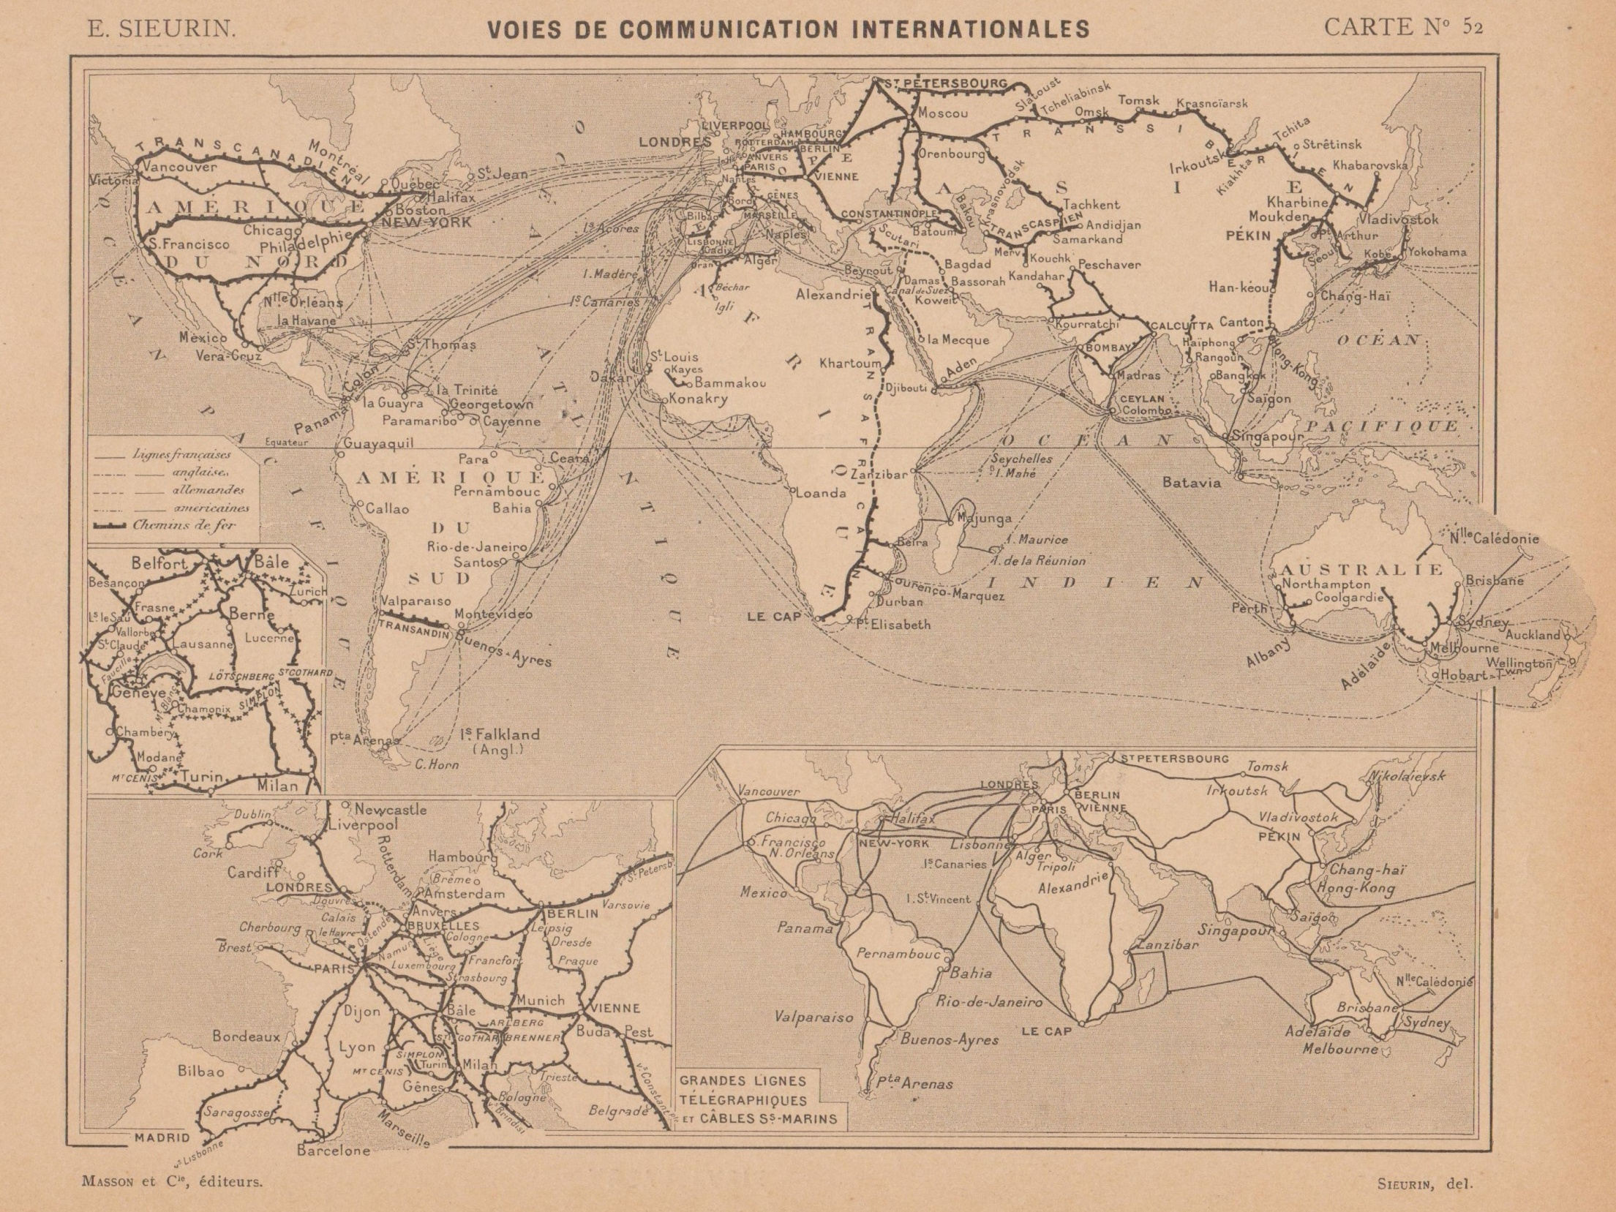
Voies de communication internationales E. Sieurin Cartes d'étude pour servir à l'enseignement de l'histoire, Paris, Masson, 1908

Slide 3
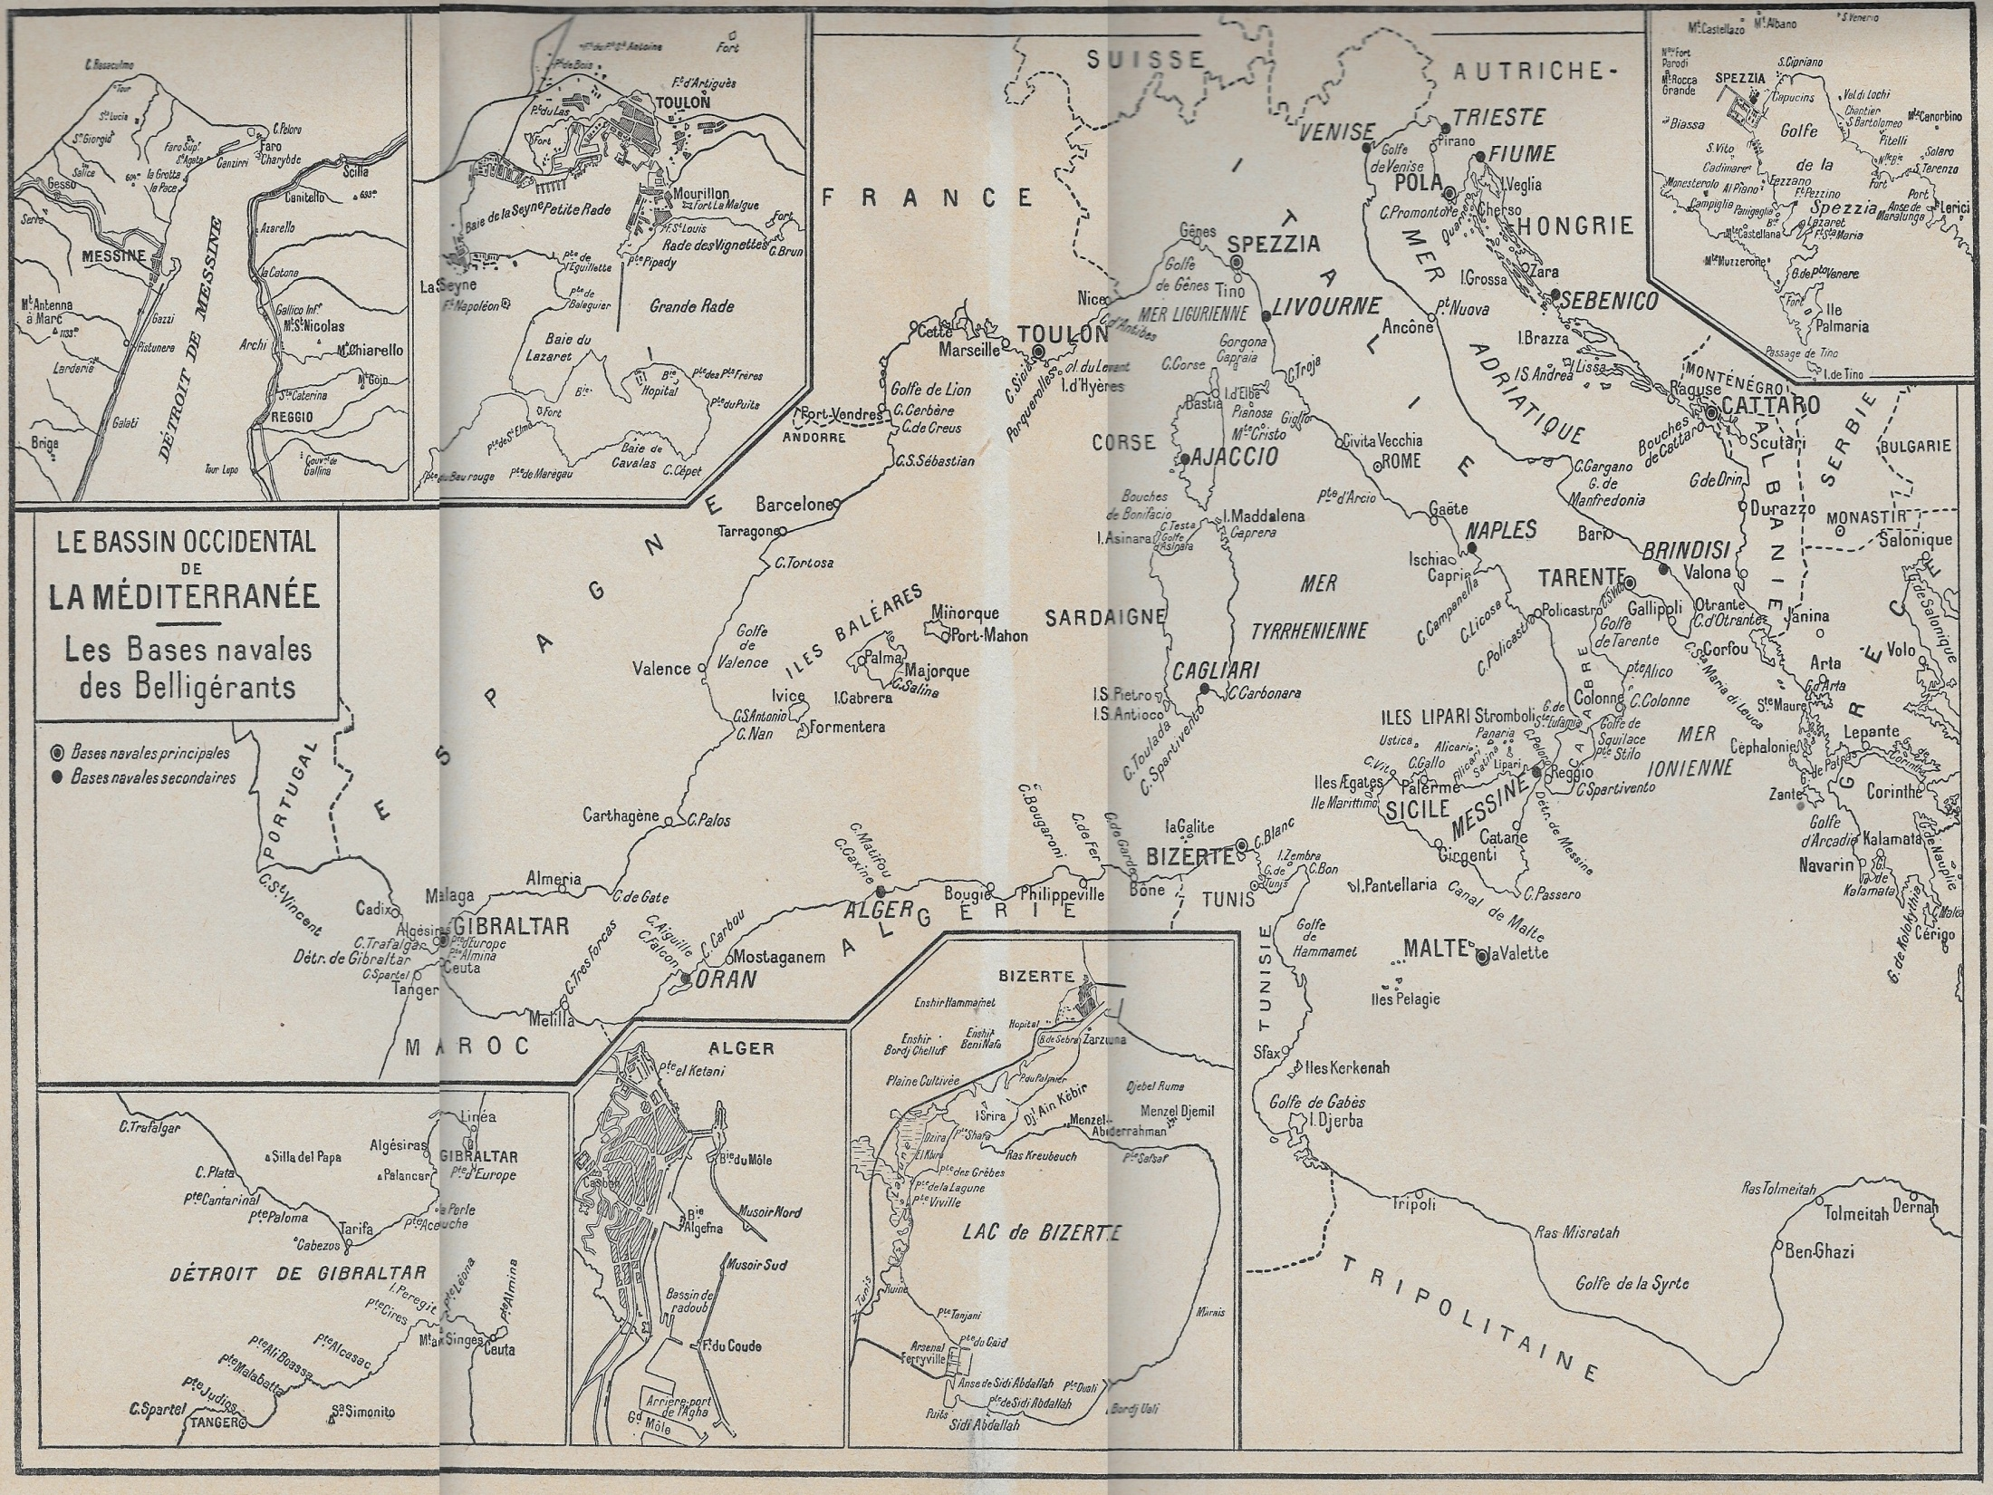

Slide 4
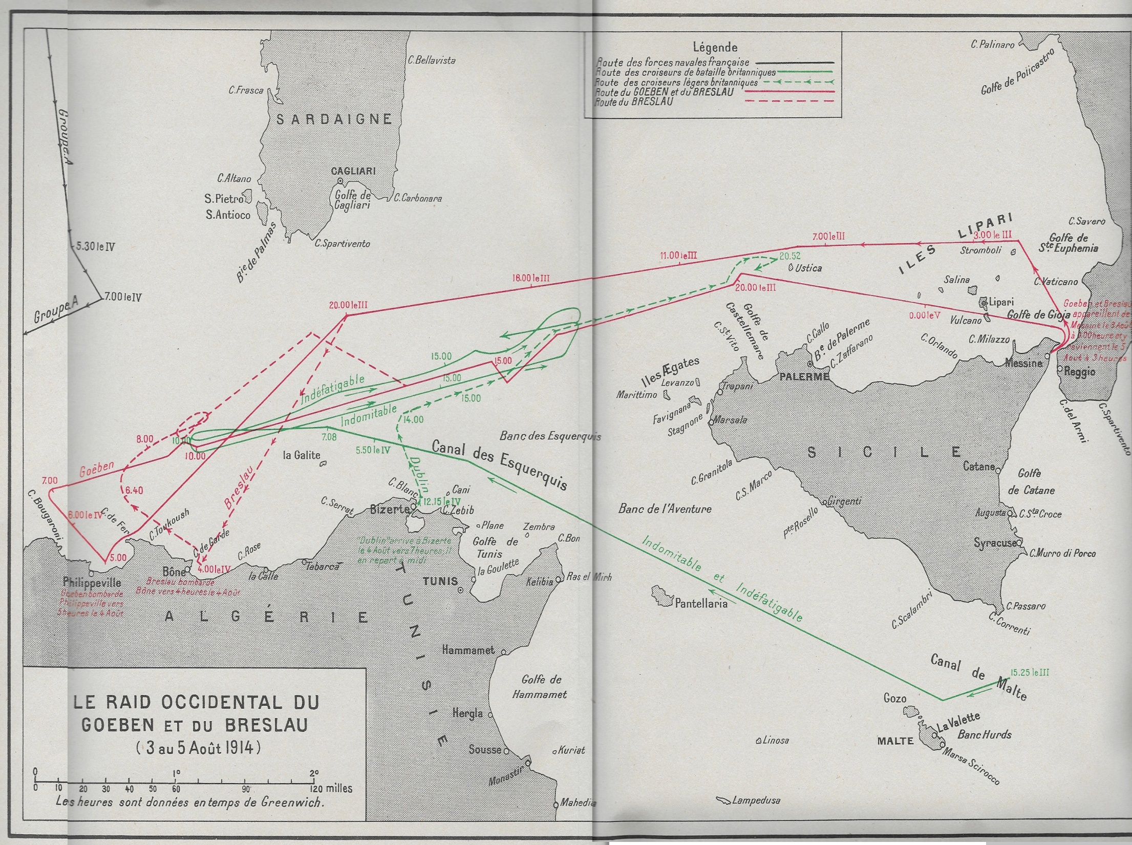
Raid du Goeben et du Breslau (3-5 aout1914) in Collectif La guerre navale racontée par nos amiraux, Paris, Schwarz 1920-1930

Slide 5
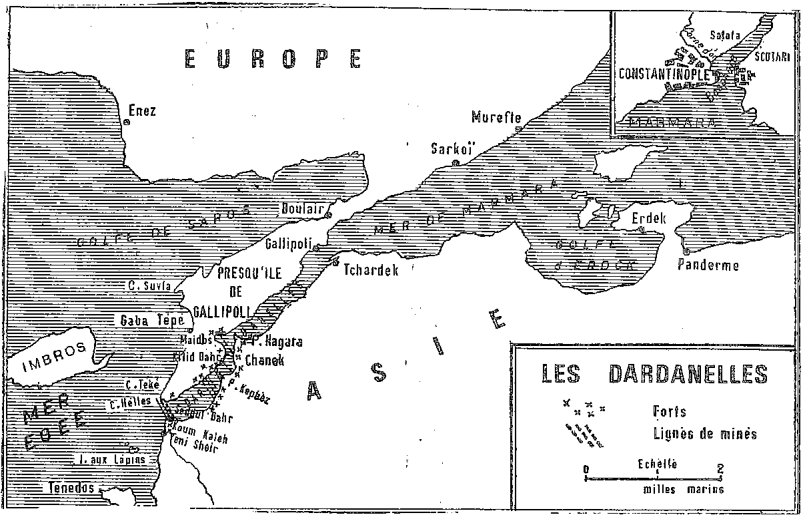
Les Dardanelles (mars 1915)

Slide 6
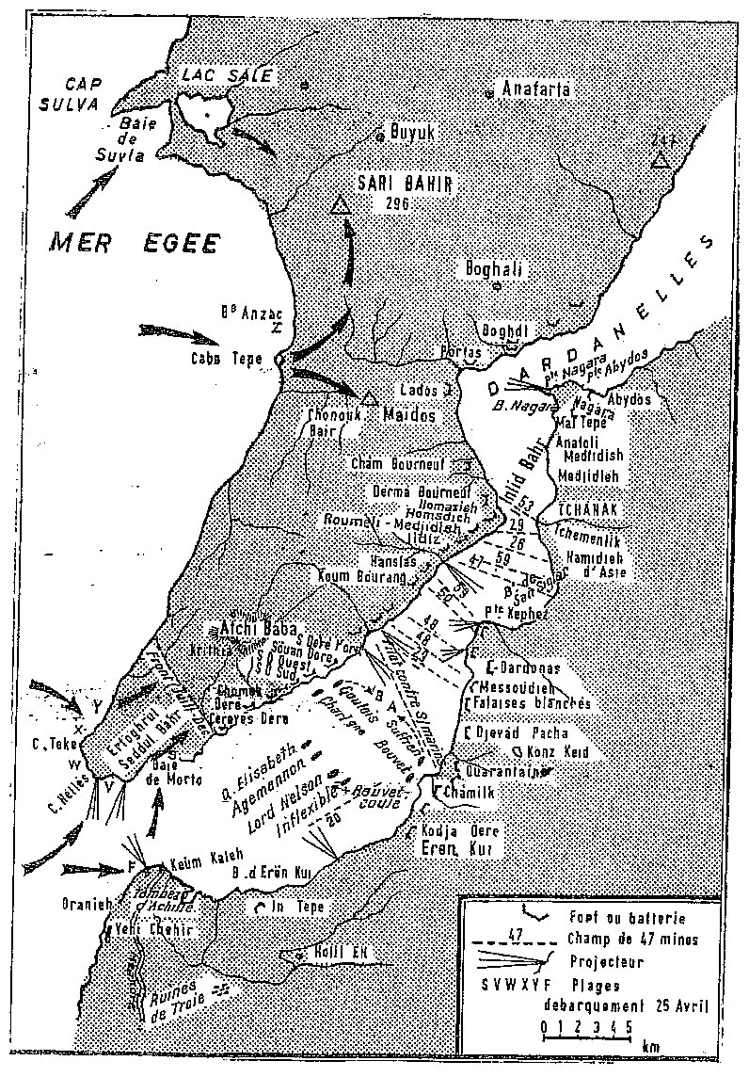
Les Dardanelles (mars 1915)

Slide 7
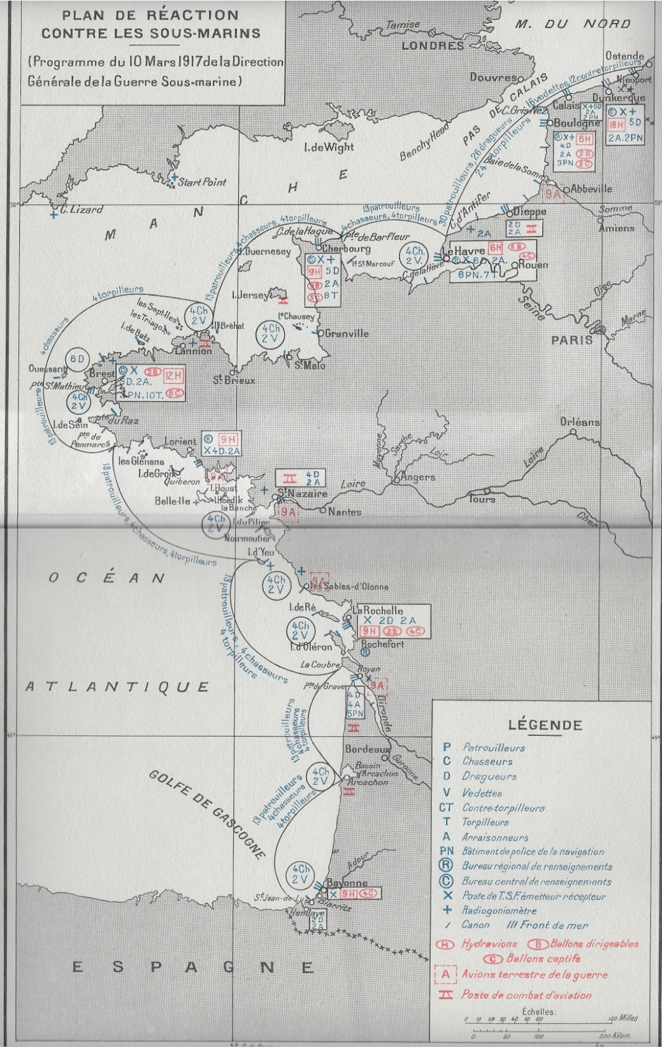
Plan de réaction contre les sous-marins allemands, 1917

Slide 8
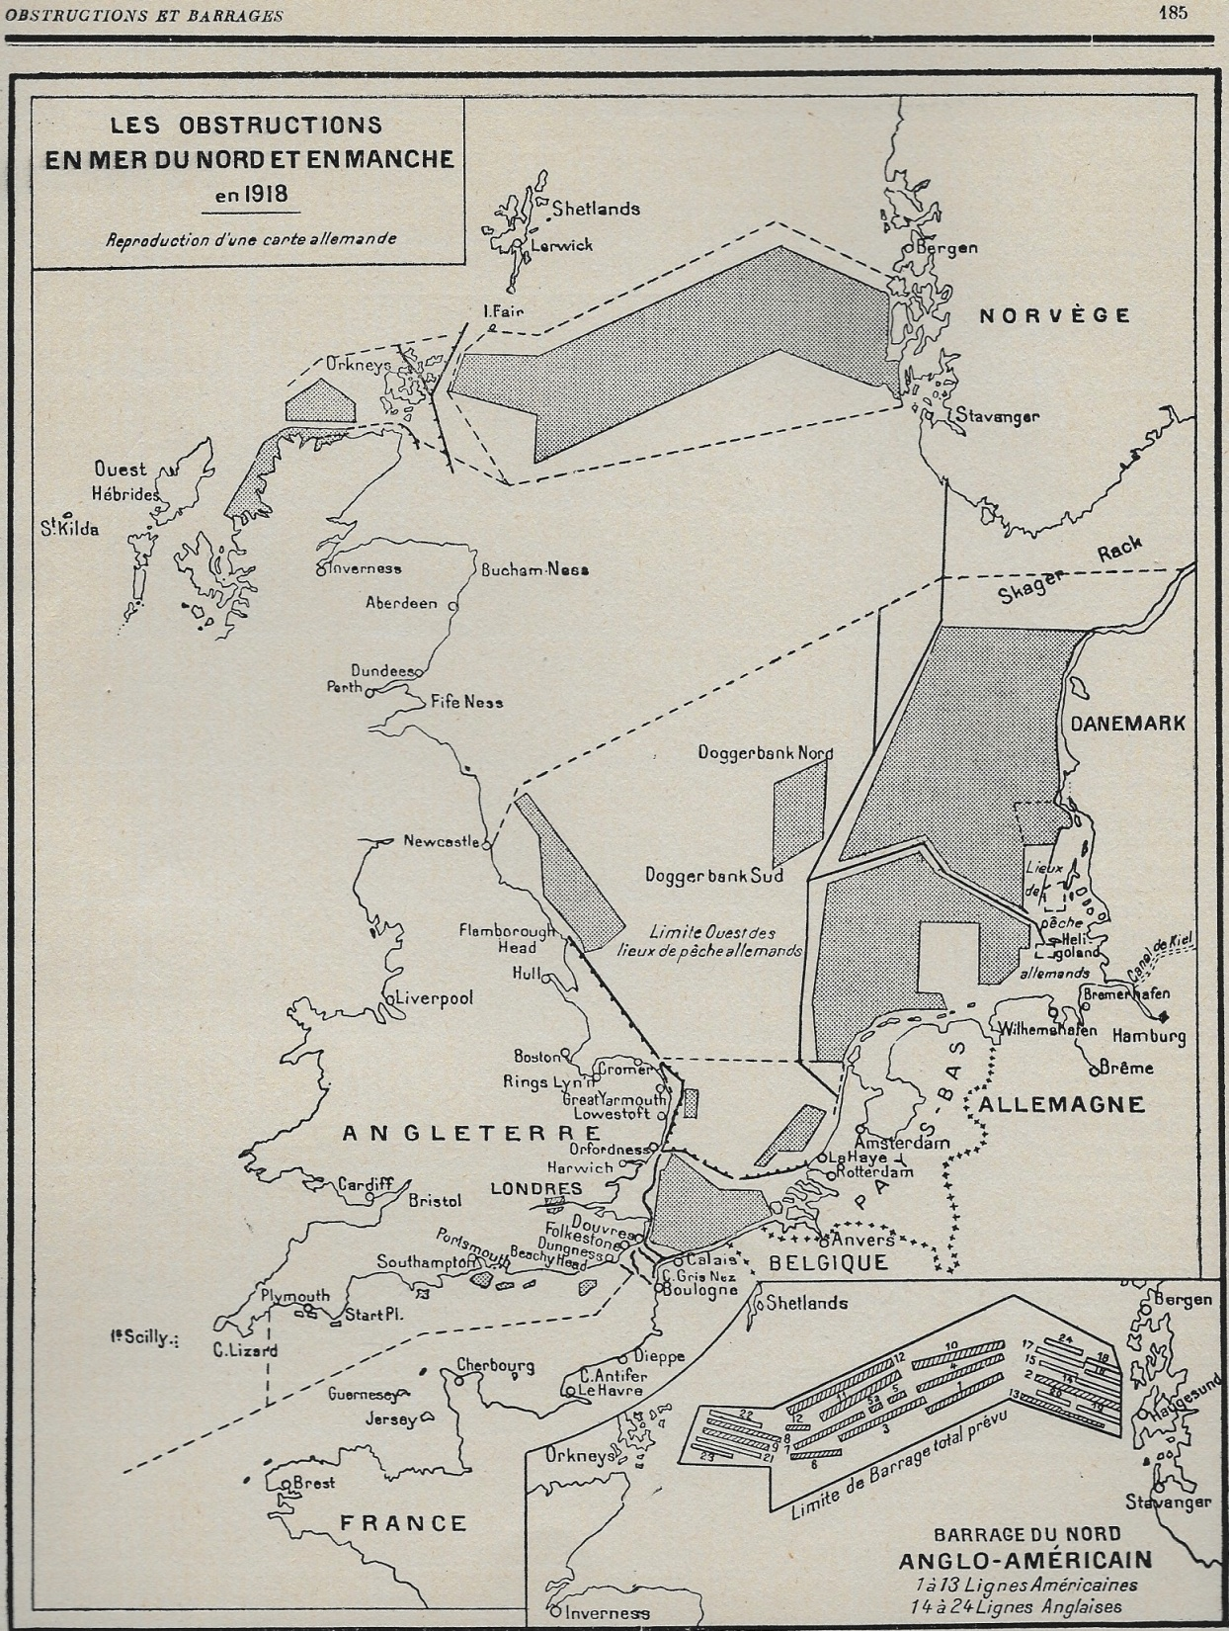
Obstructions et barrages in Collectif, La guerre navale racontée par nos amiraux, Paris, Schwarz 1920-1930

Slide 9
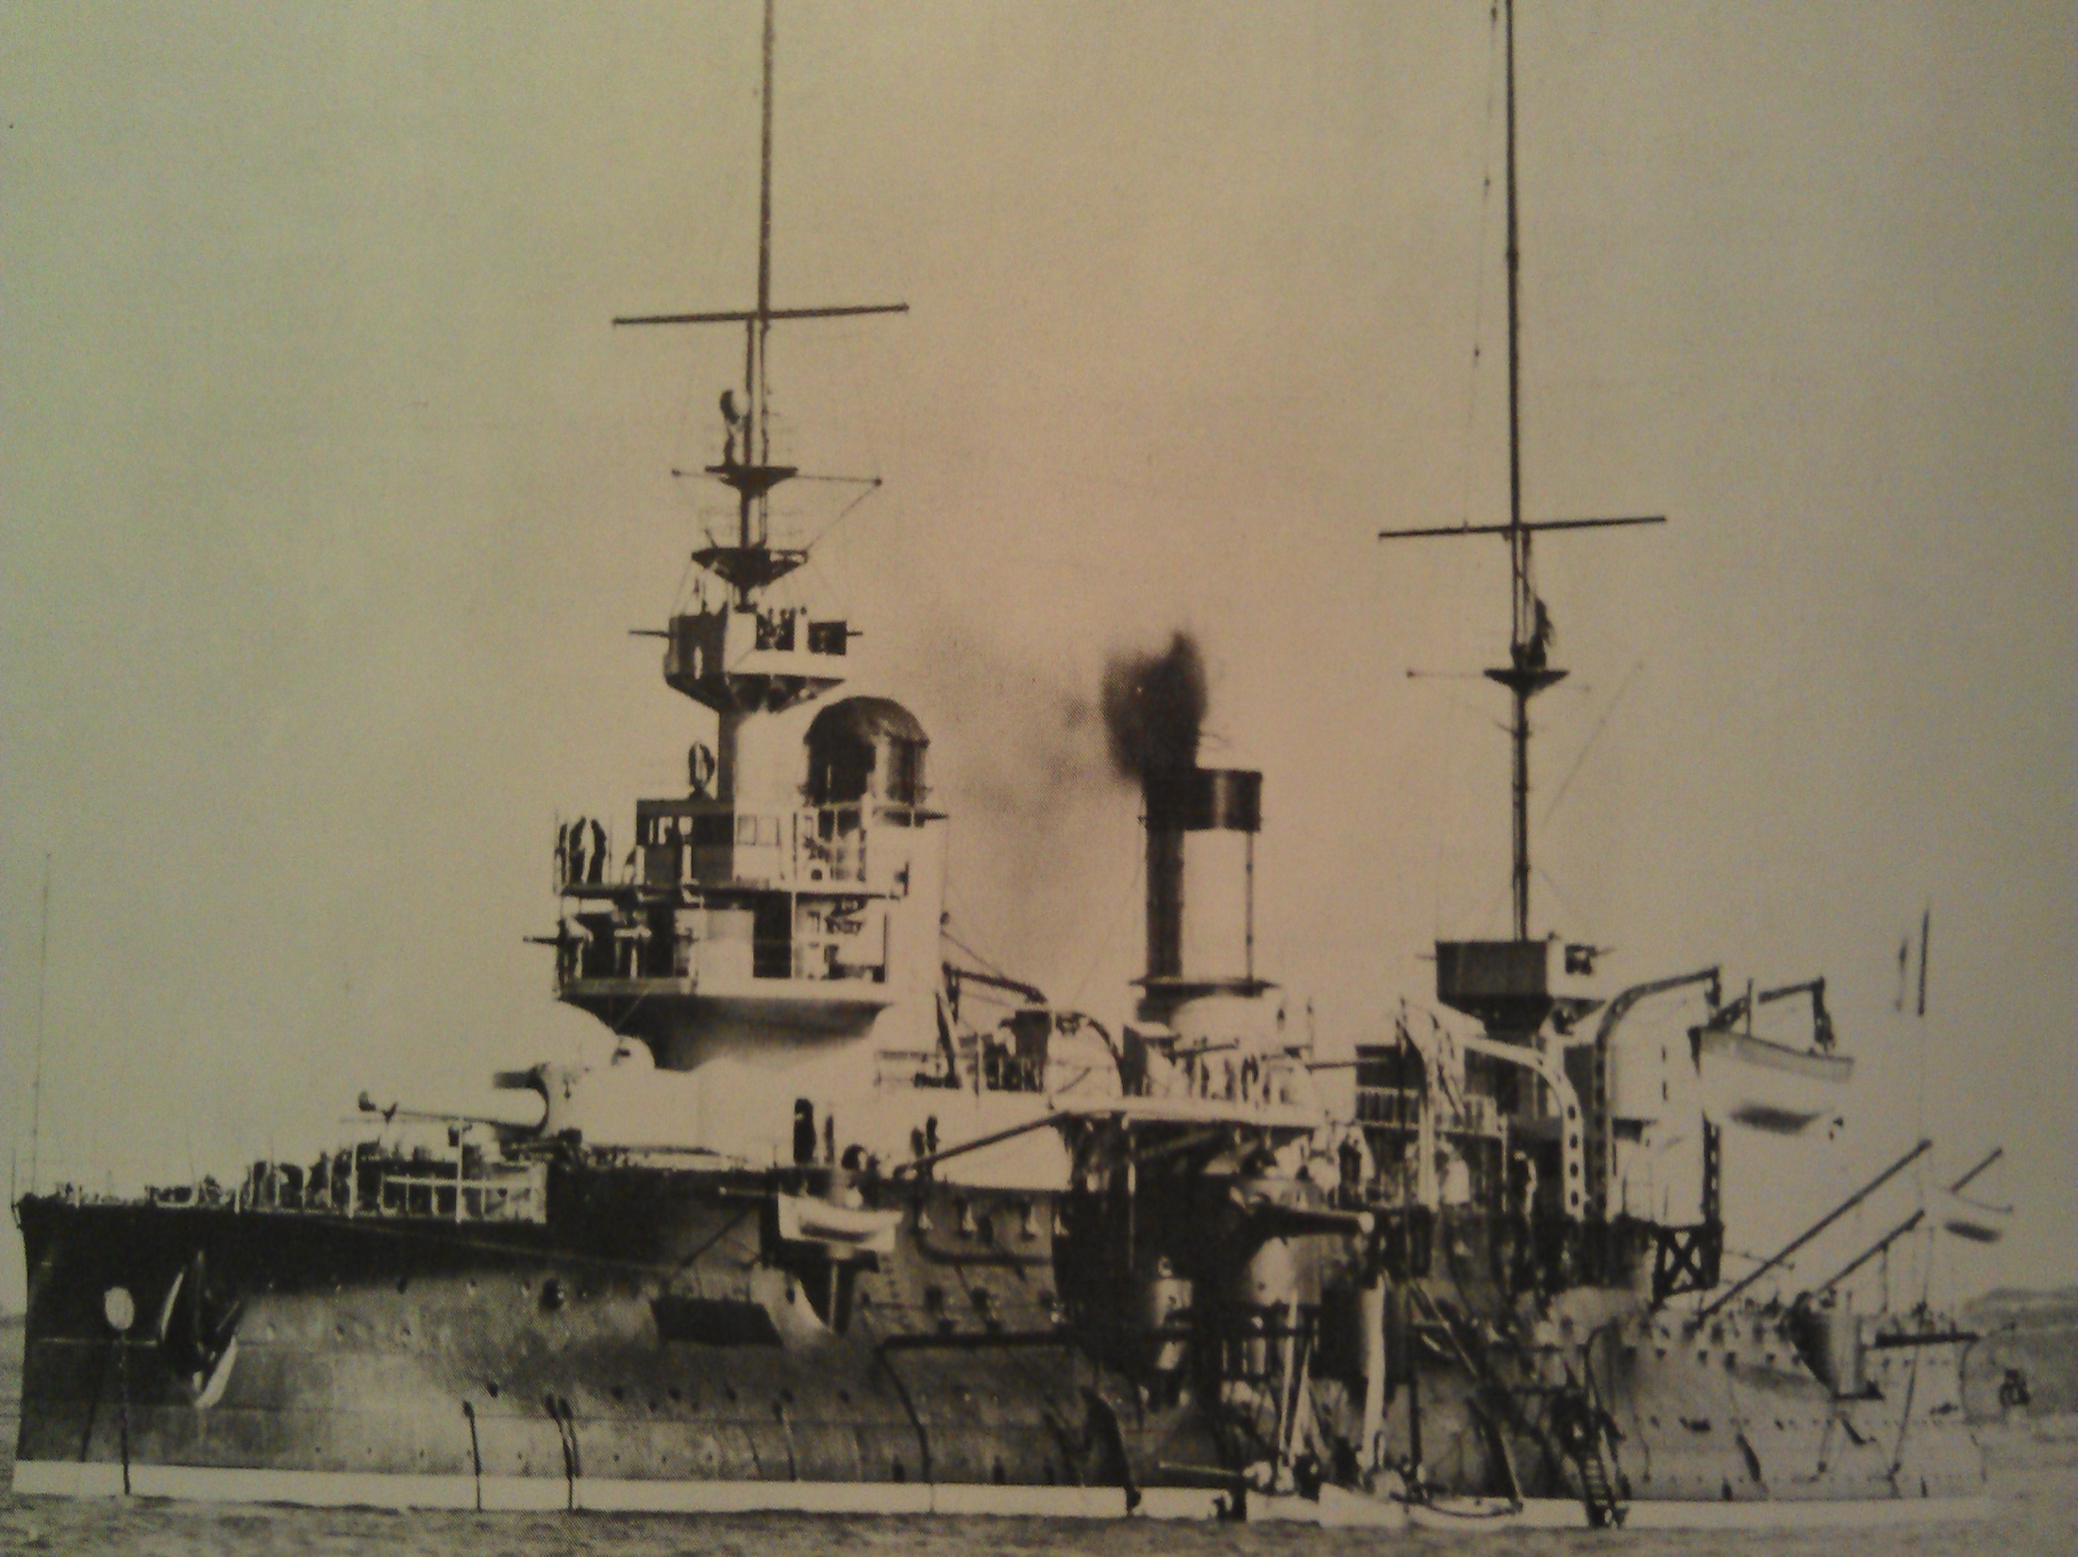
Cuirassé Bouvet (1909)

Slide 10
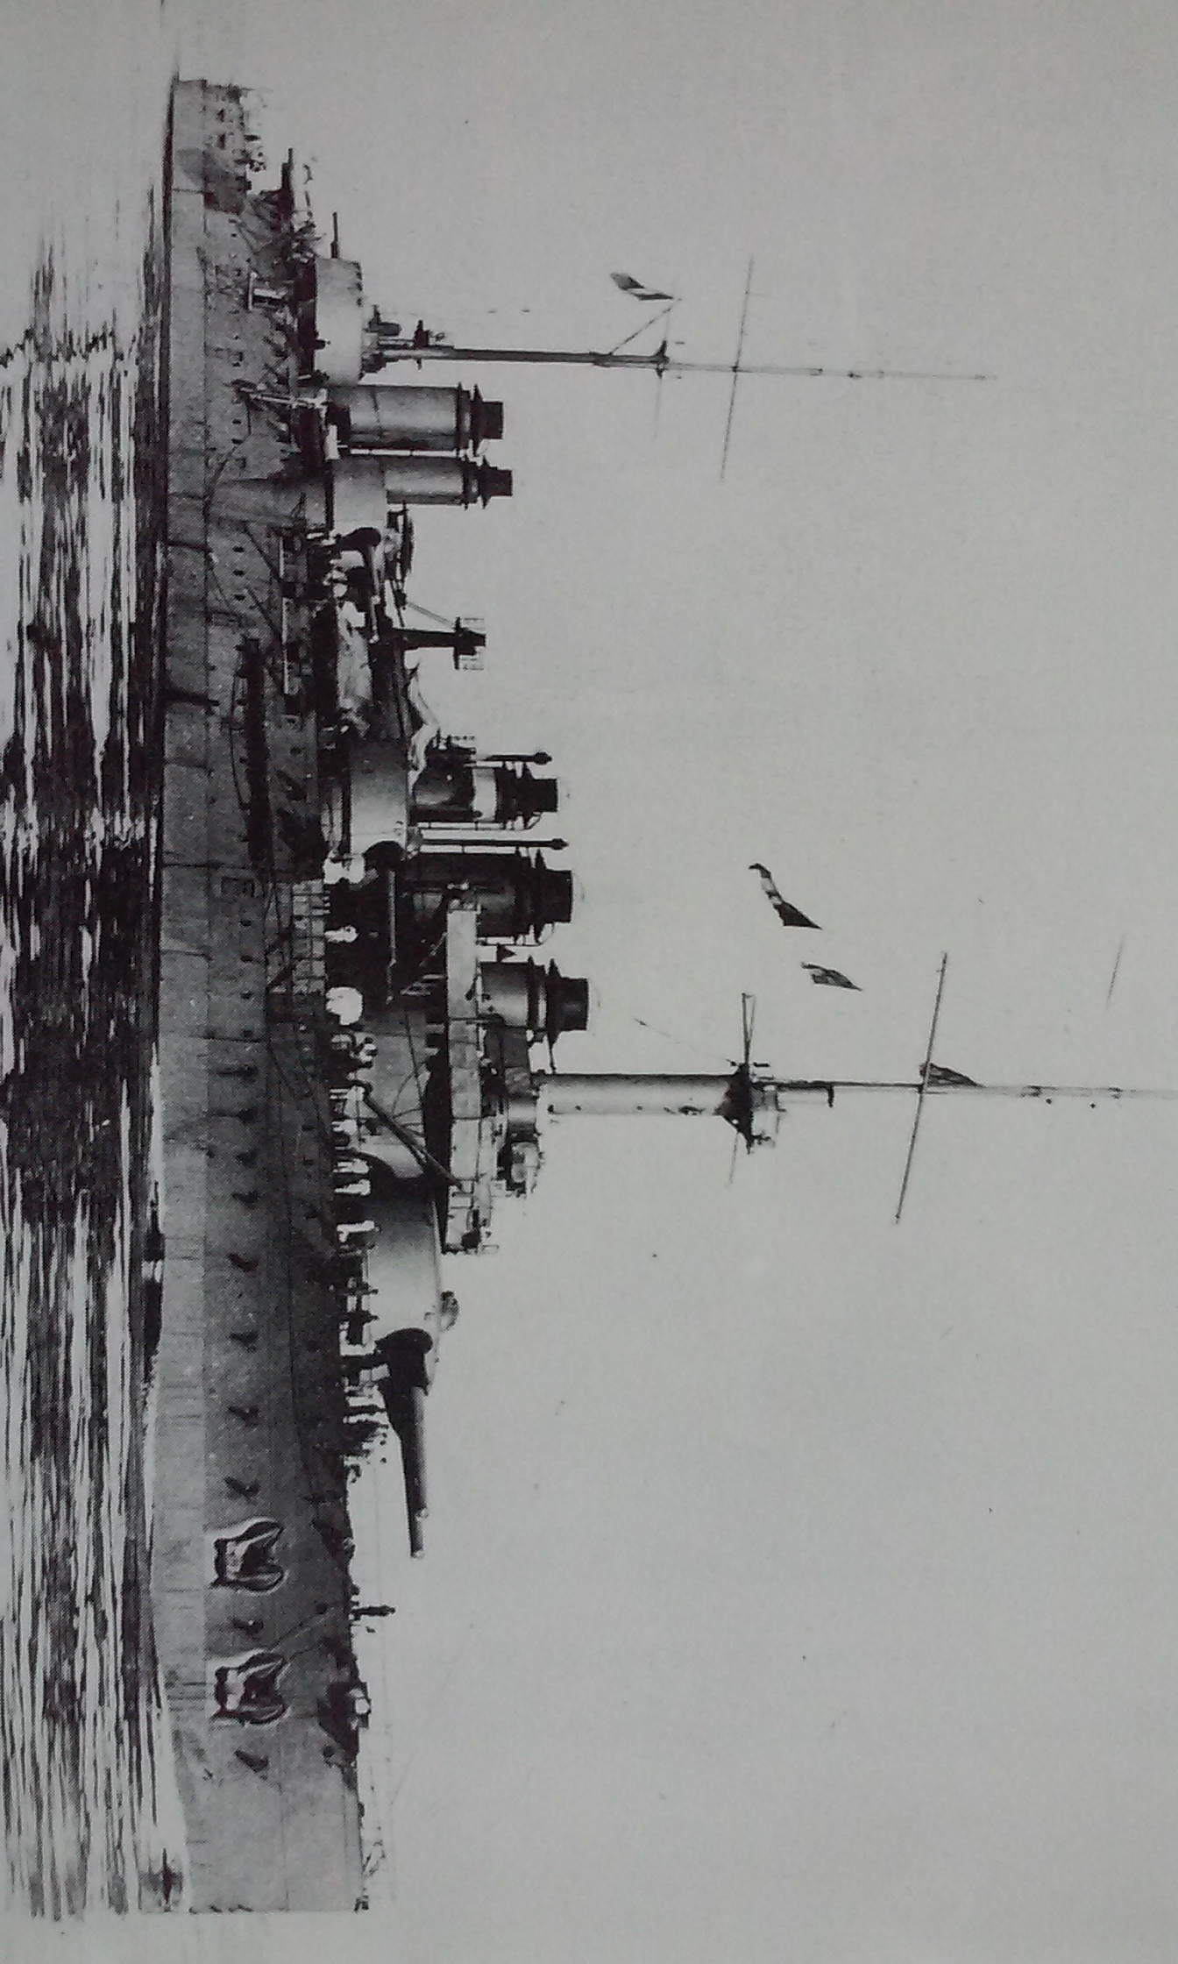
Cuirassé Danton (1911)

Slide 11
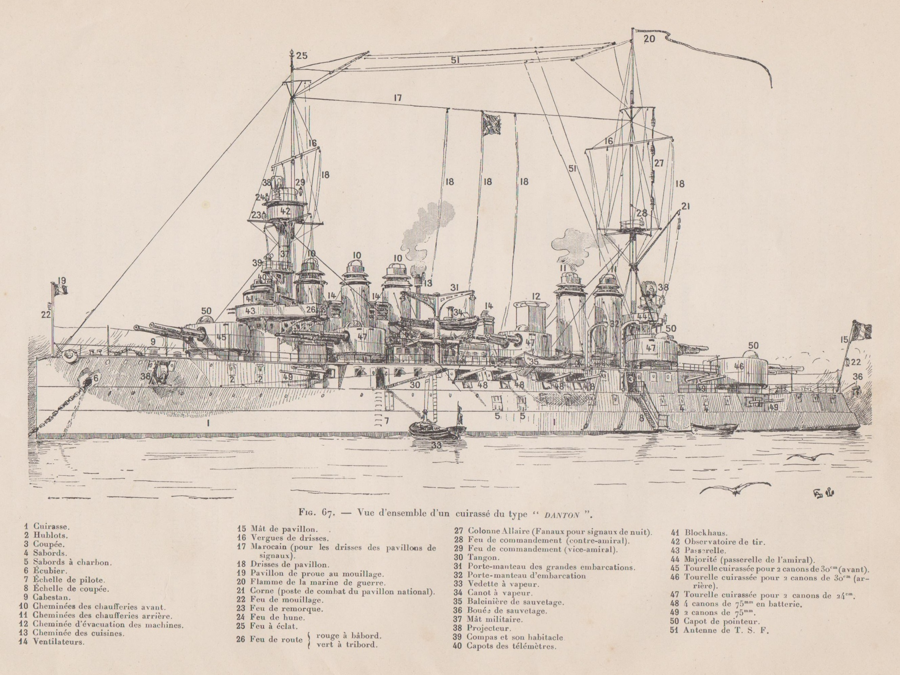
Cuirassé Danton (1911) Vue d'ensemble in S. Jourdan, La Marine de guerre, Paris, Vuibert, 1910

Slide 12
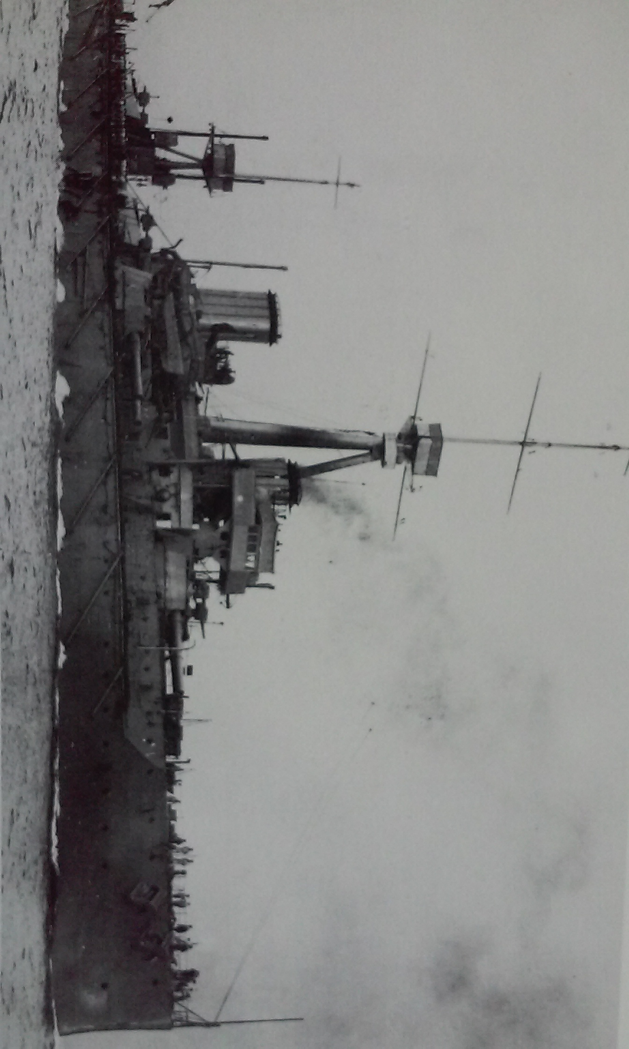
HMS Dreadnought (1906)

Slide 13
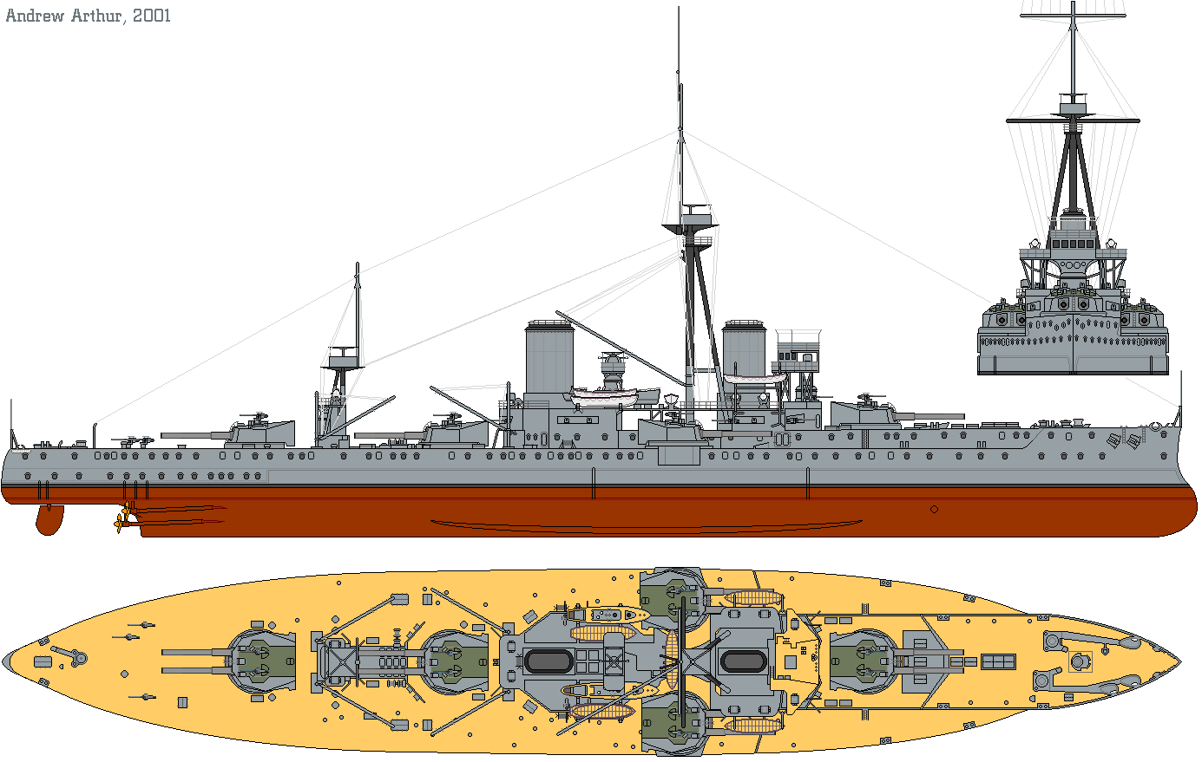
HMS Dreadnought (plan et coupe)

Slide 14
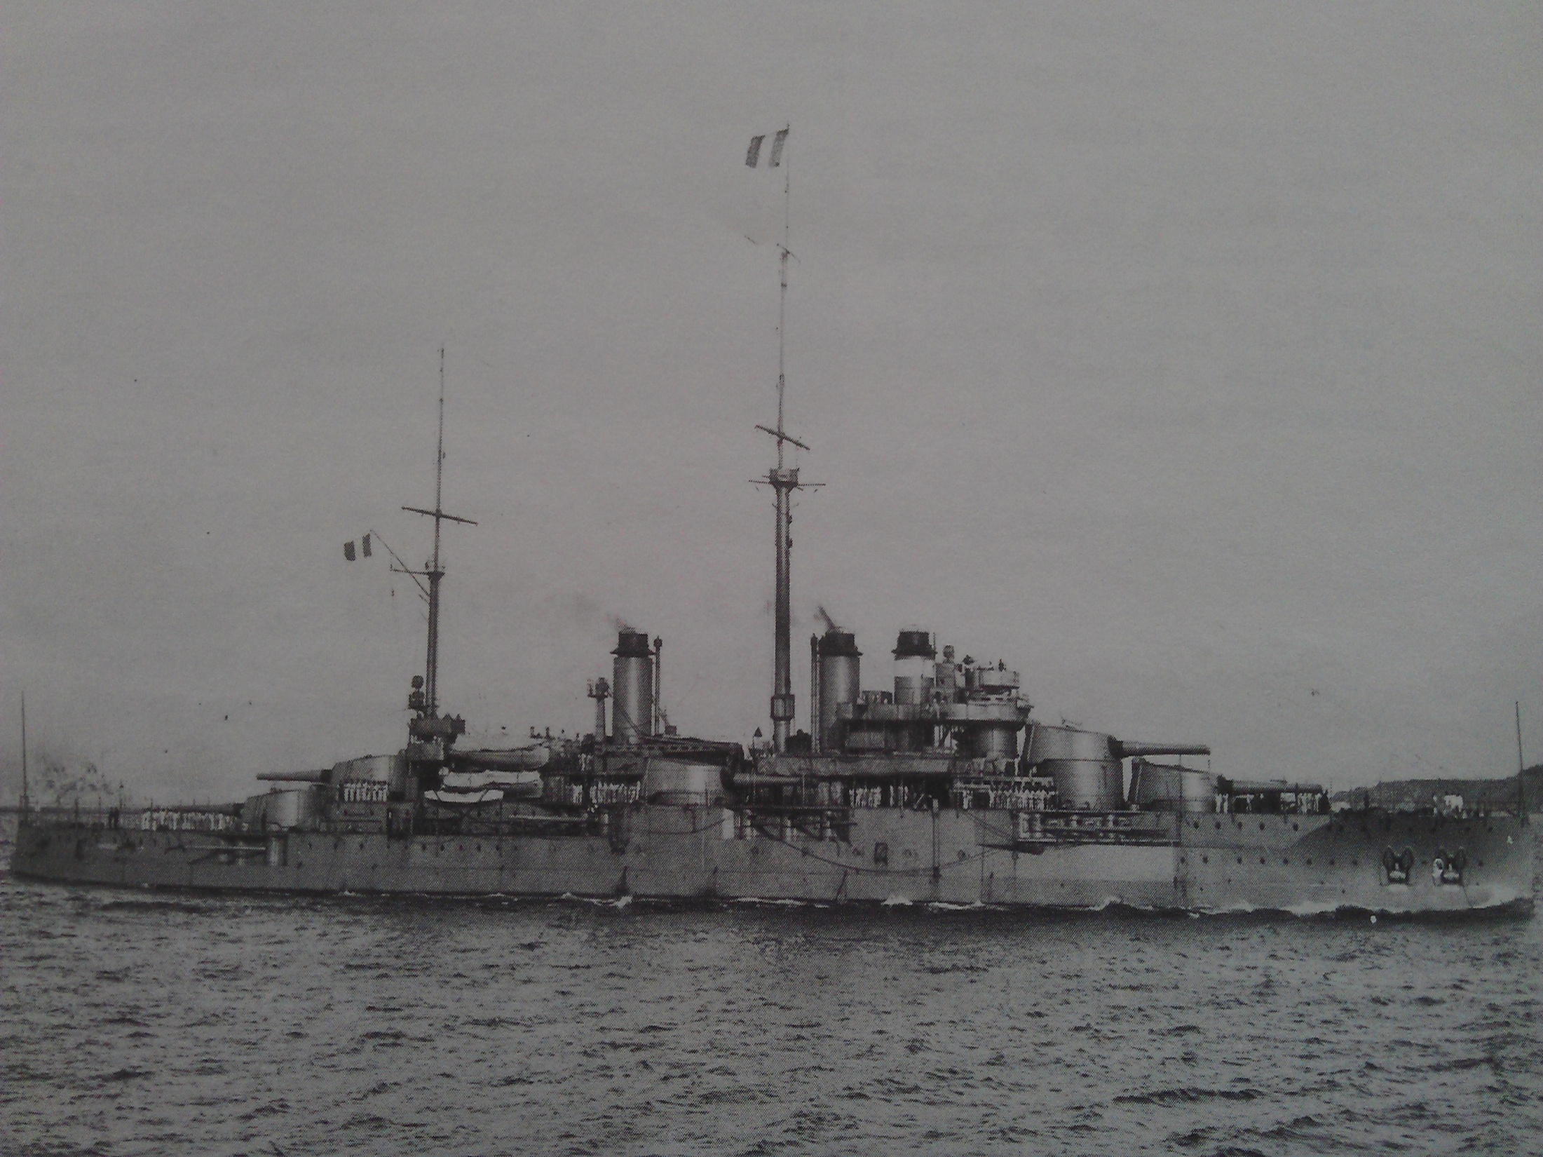
Cuirassé Courbet (1913)

Slide 15
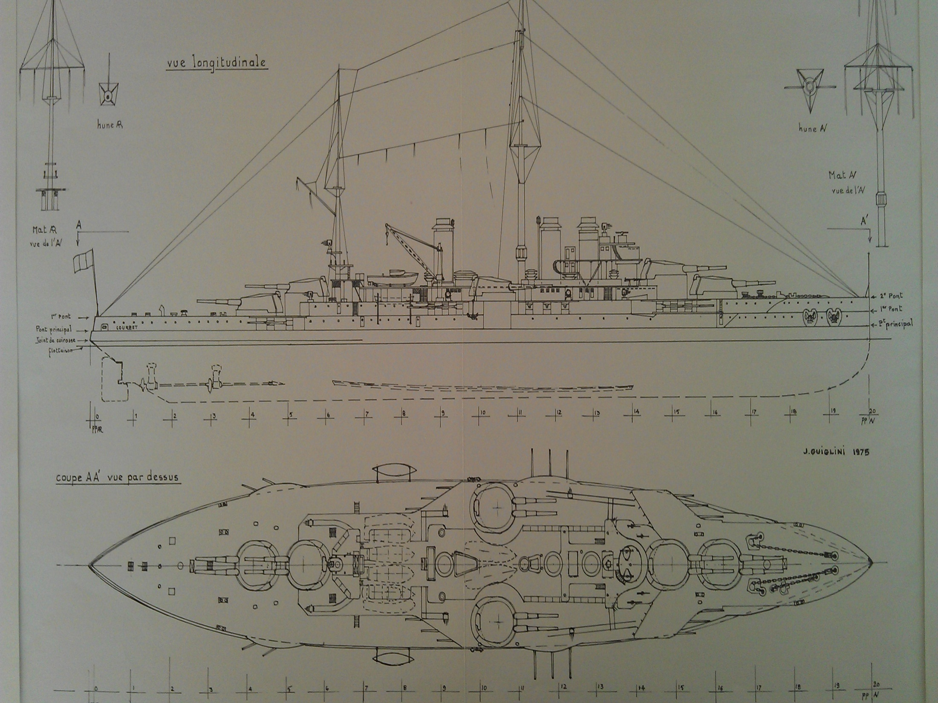
Cuirassé Courbet (1913)

Slide 16
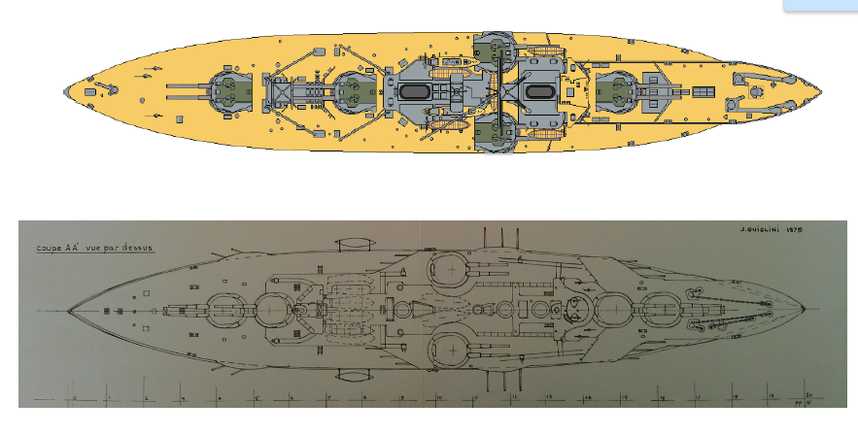
HMS Dreadnought et cuirassé Courbet

Slide 17
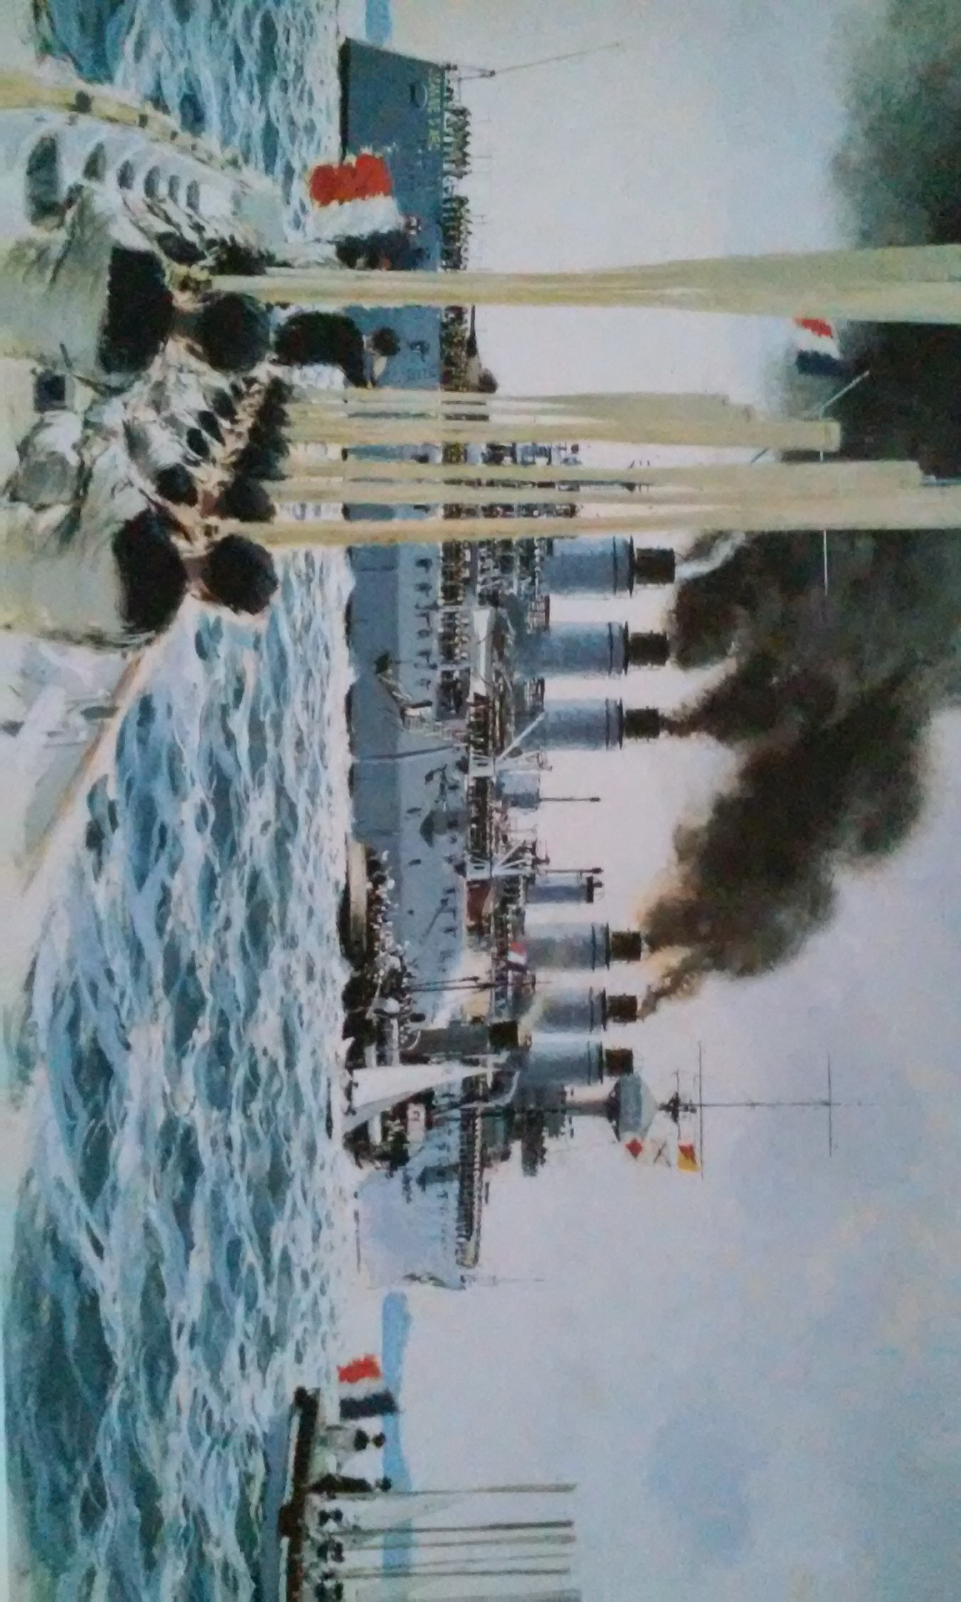
Départ de la Jeanne d'Arc à Brest (Albert Brenet, années 1920)

Slide 18
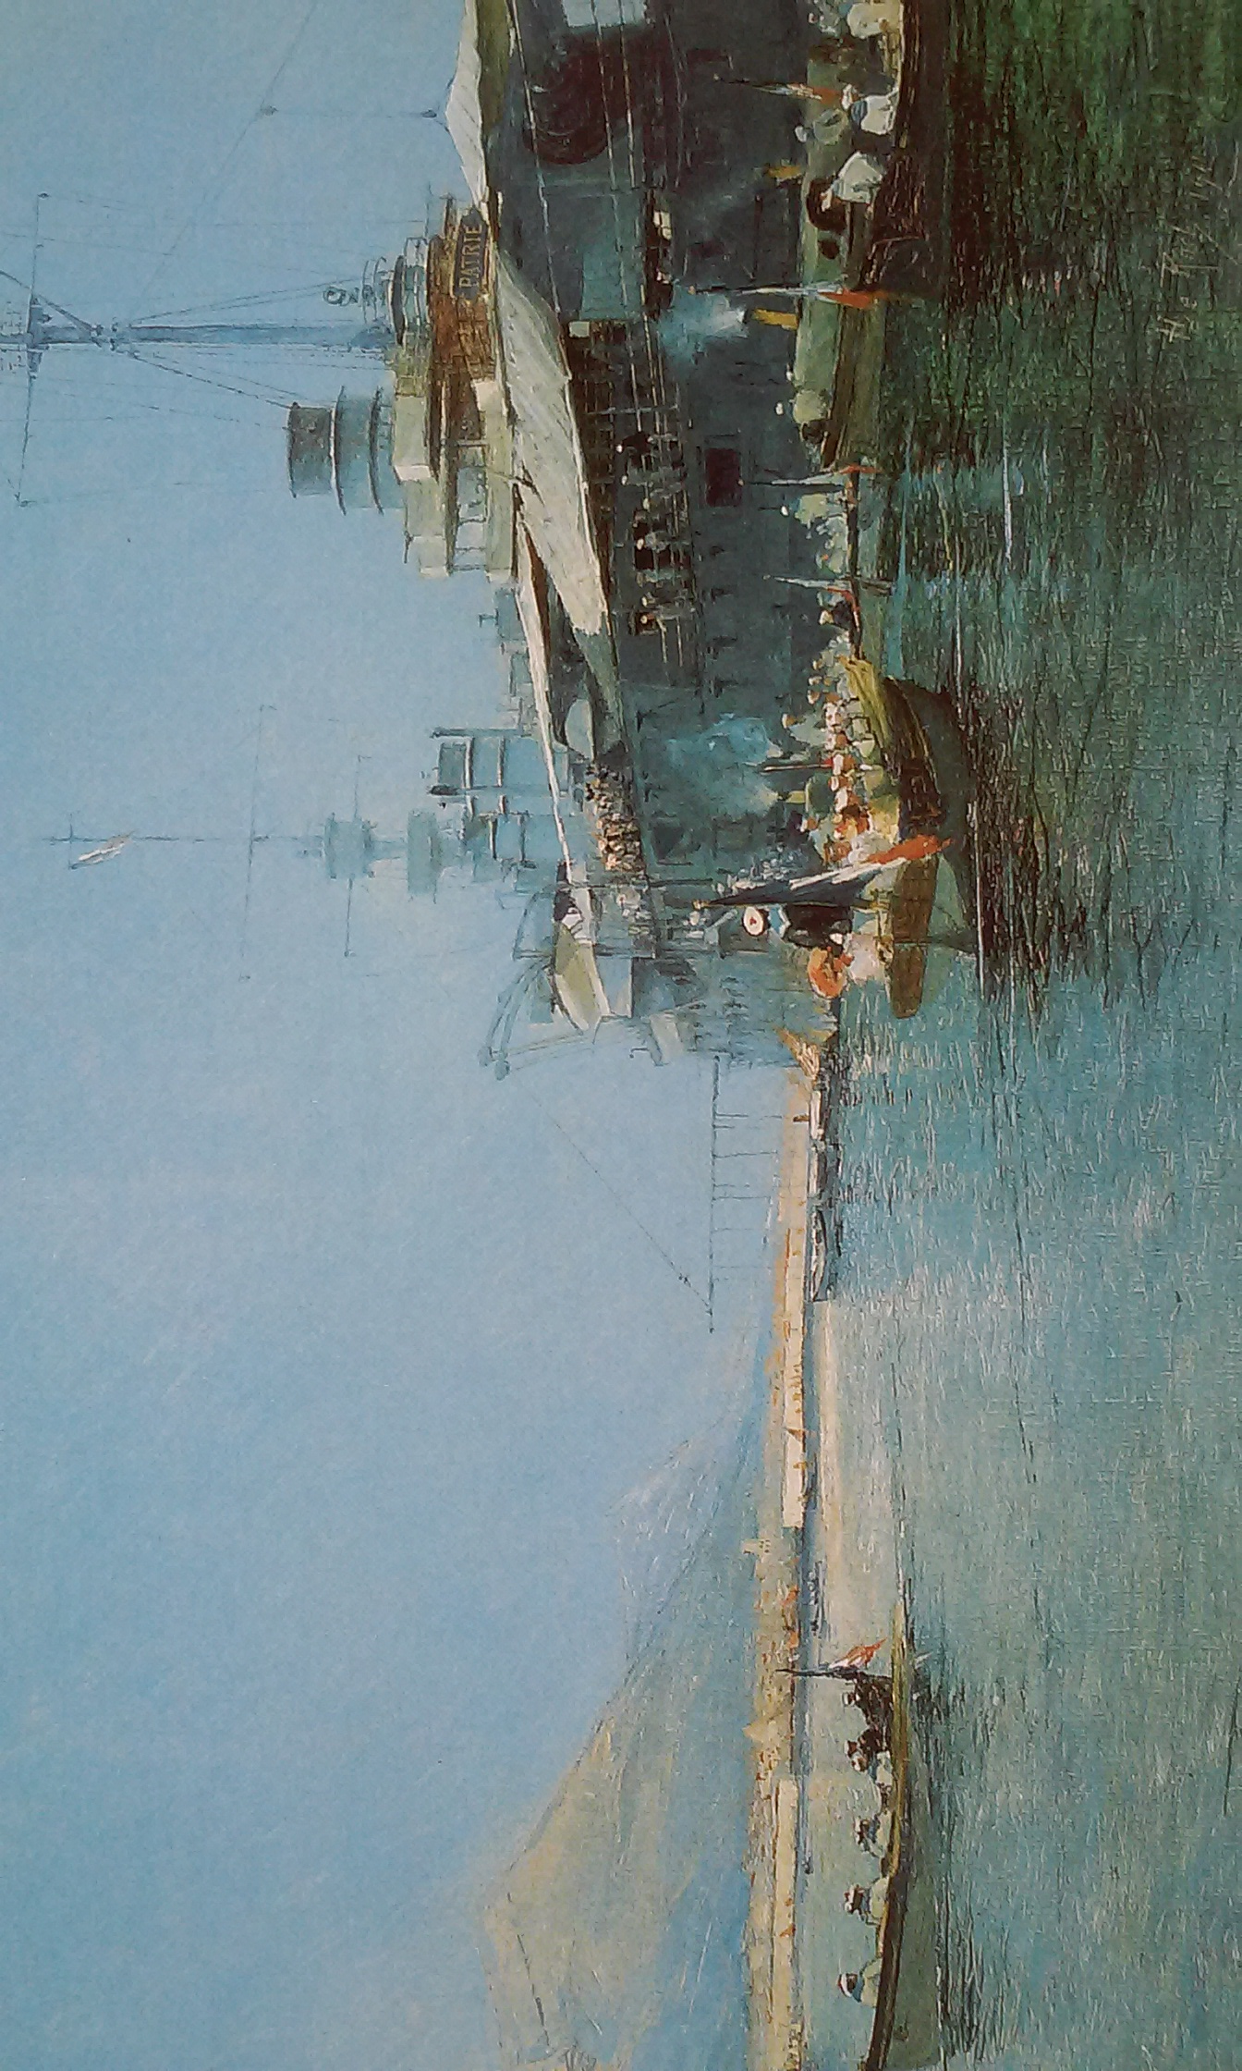
Cuirassé type Patrie en rade de Toulon (Henri Le Roch, 1911, Musée national de la Marine)

Slide 19
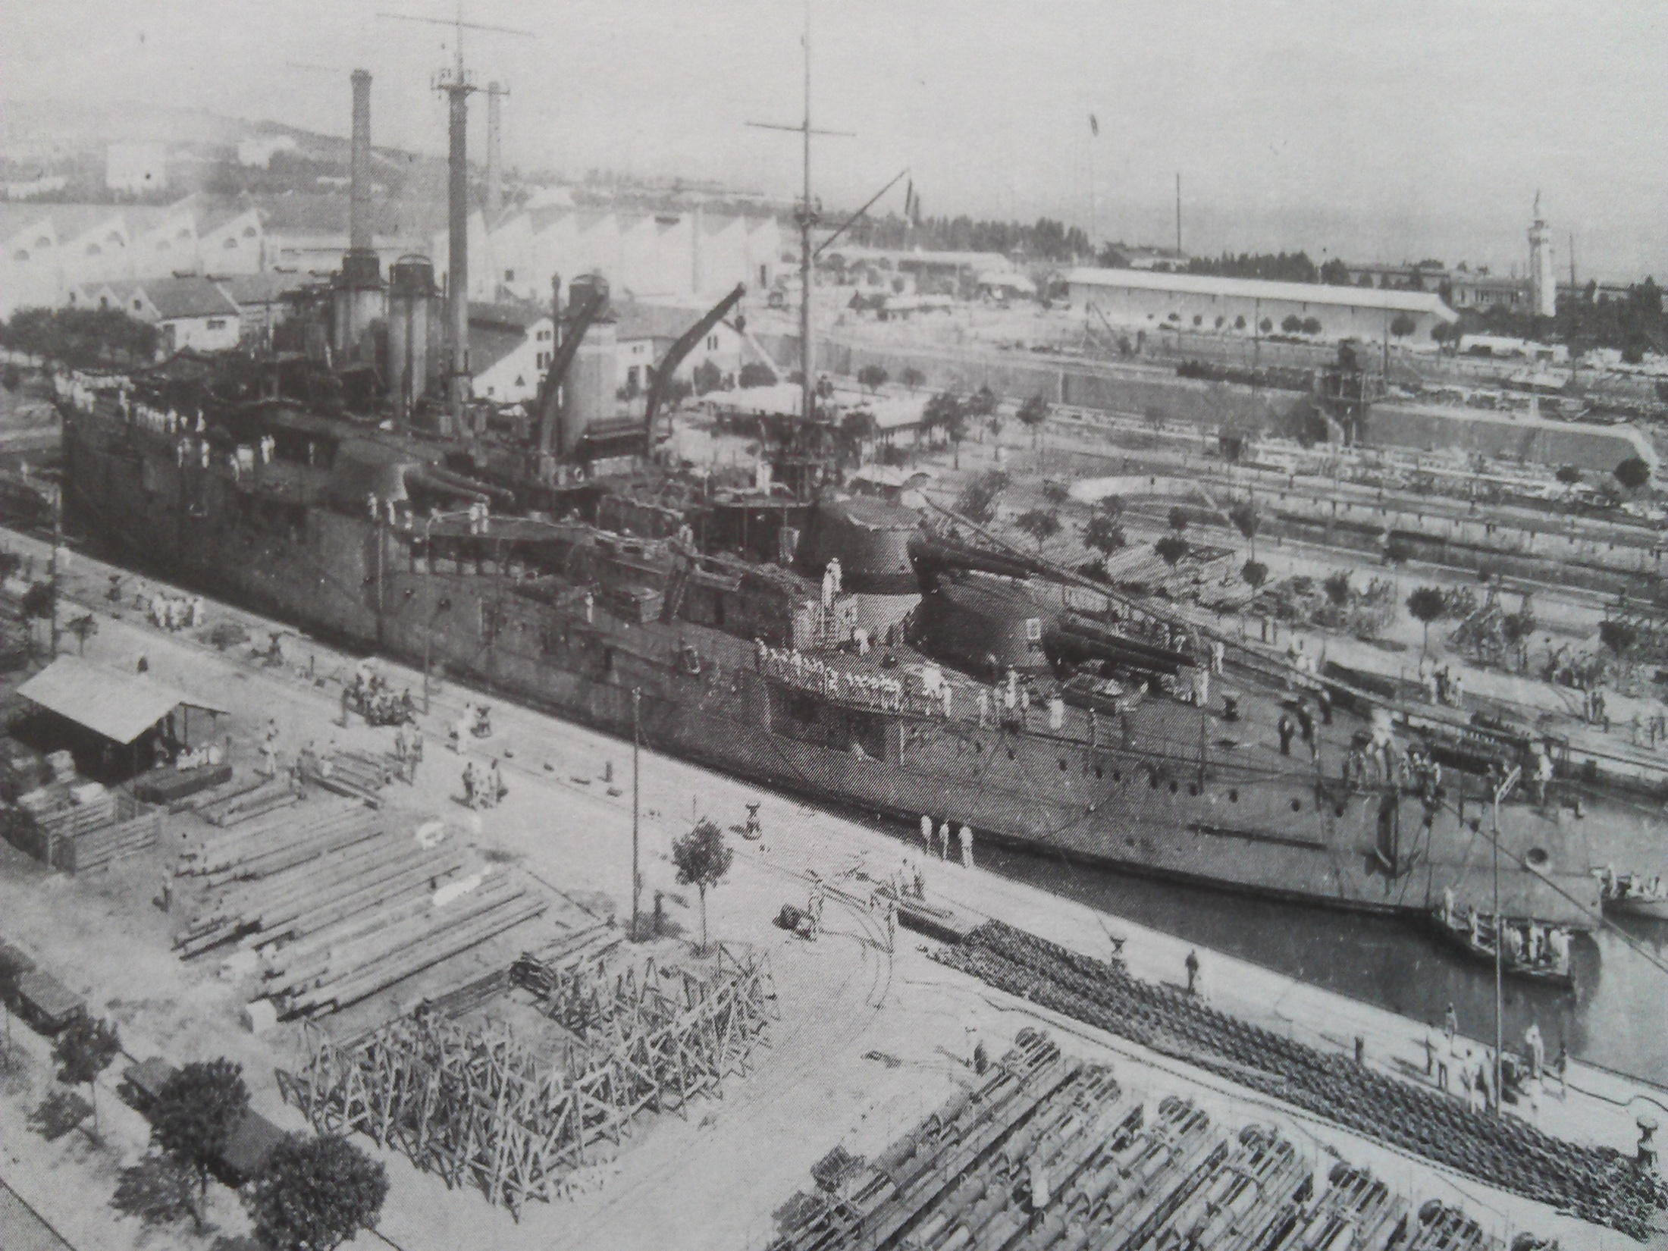
Le Jean-Bart à Bizerte (1916)

Slide 20
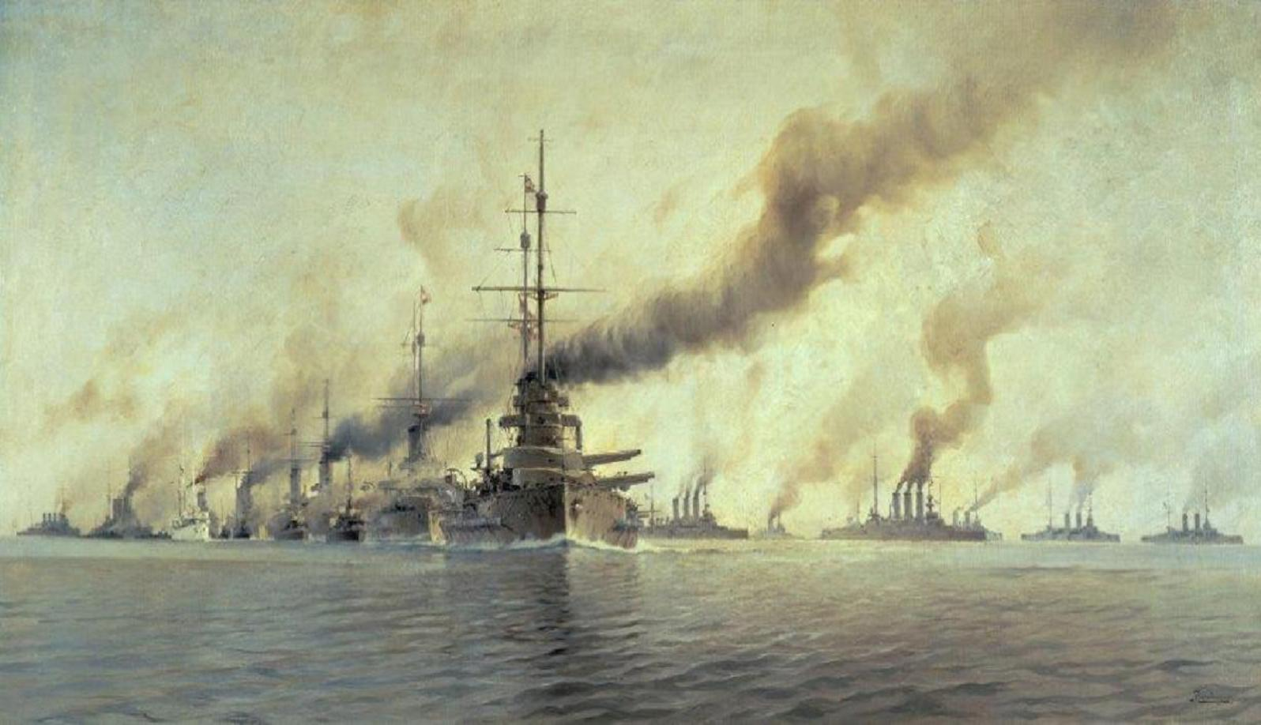
Le Viribus Unitis à la tête de la 1ère escadre de ligne (1914)

Slide 21
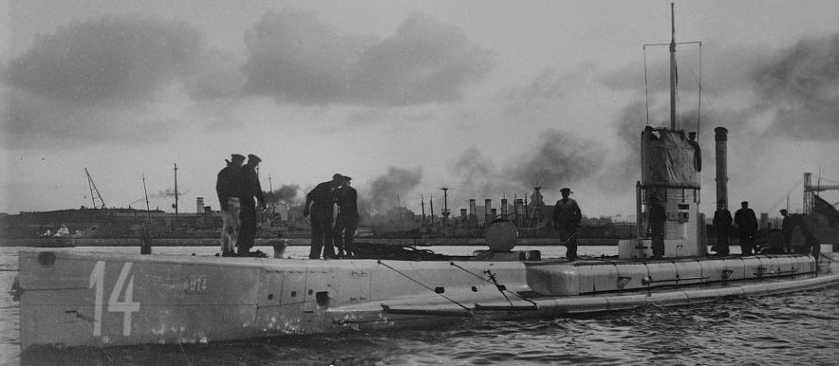
Sous-marin allemand (1915)

Slide 22
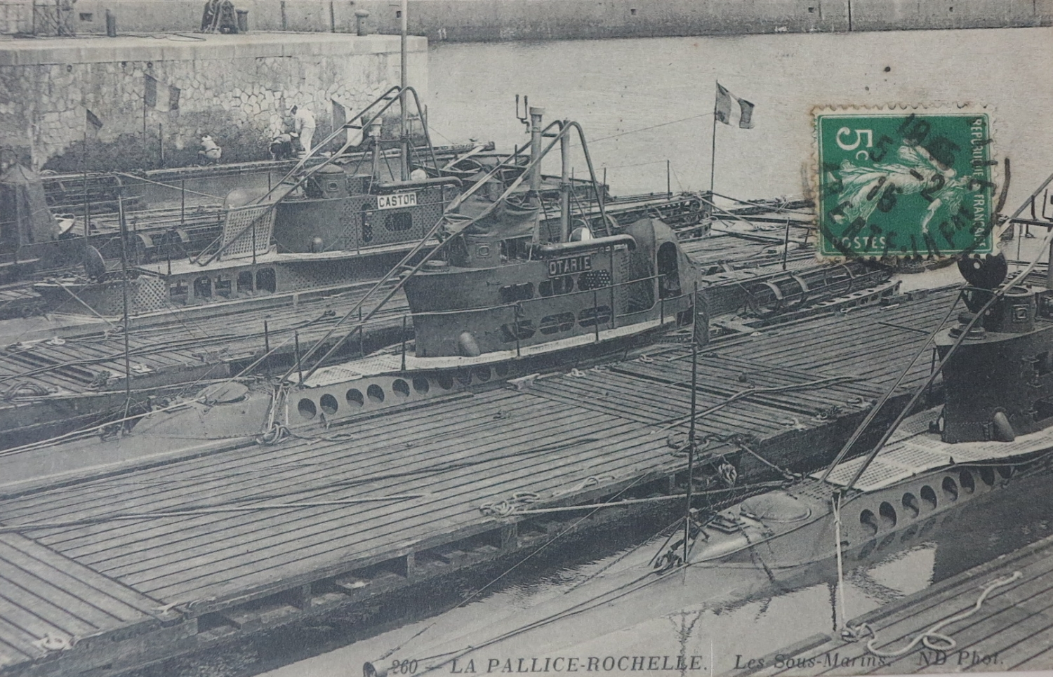
Sous-marins français (1916)

Slide 23
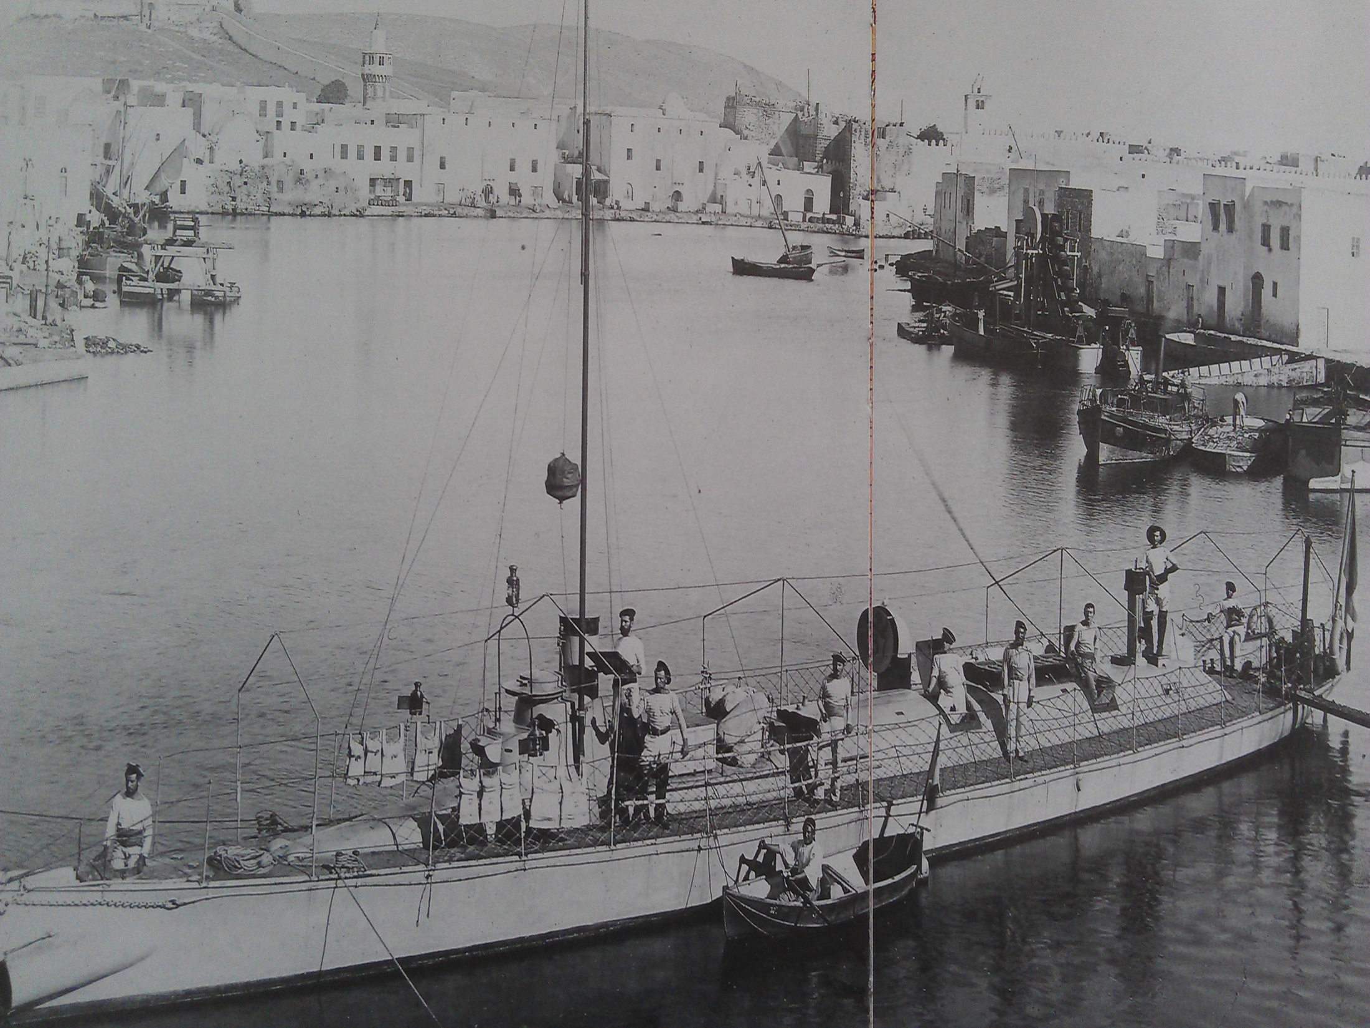
Torpilleur à Bizerte (début XXème siècle)

Slide 24
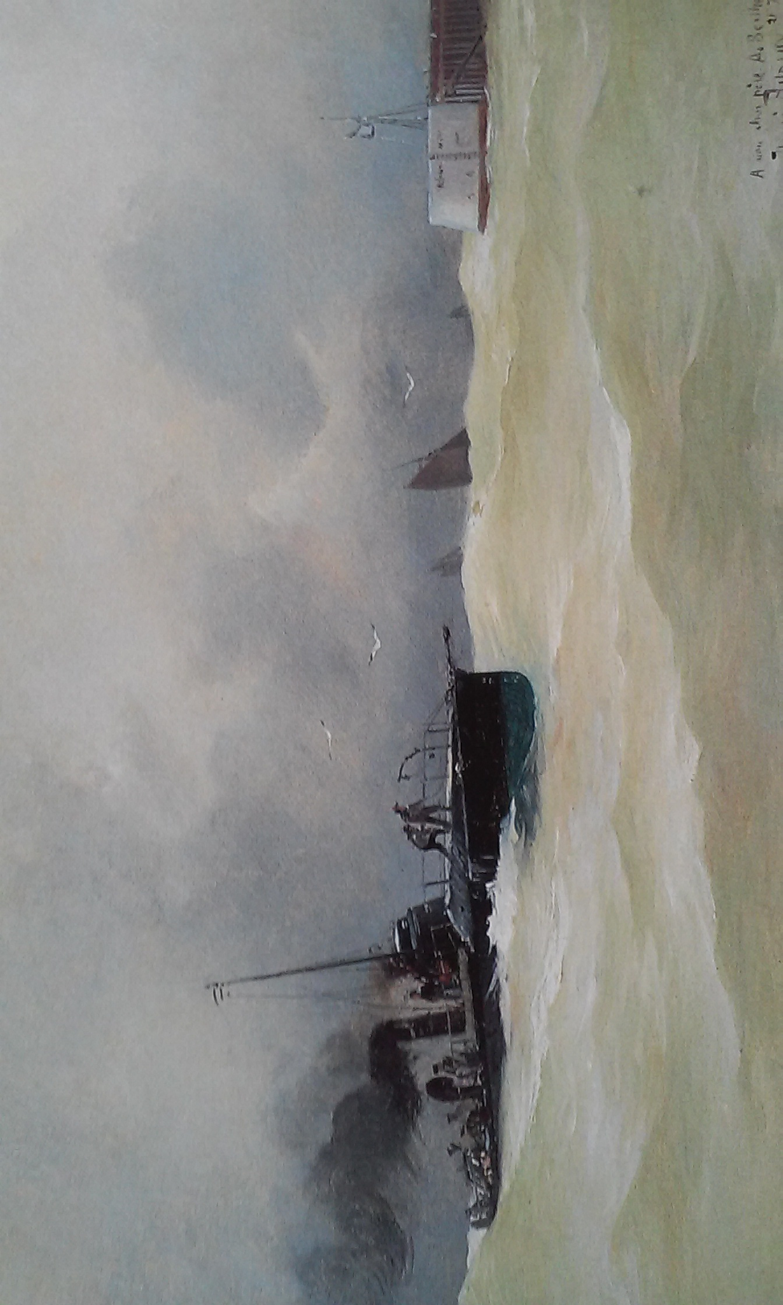
Torpilleur numéroté rentrant au port (Henri Rudaux, 1895 Musée national de la Marine)

Slide 25
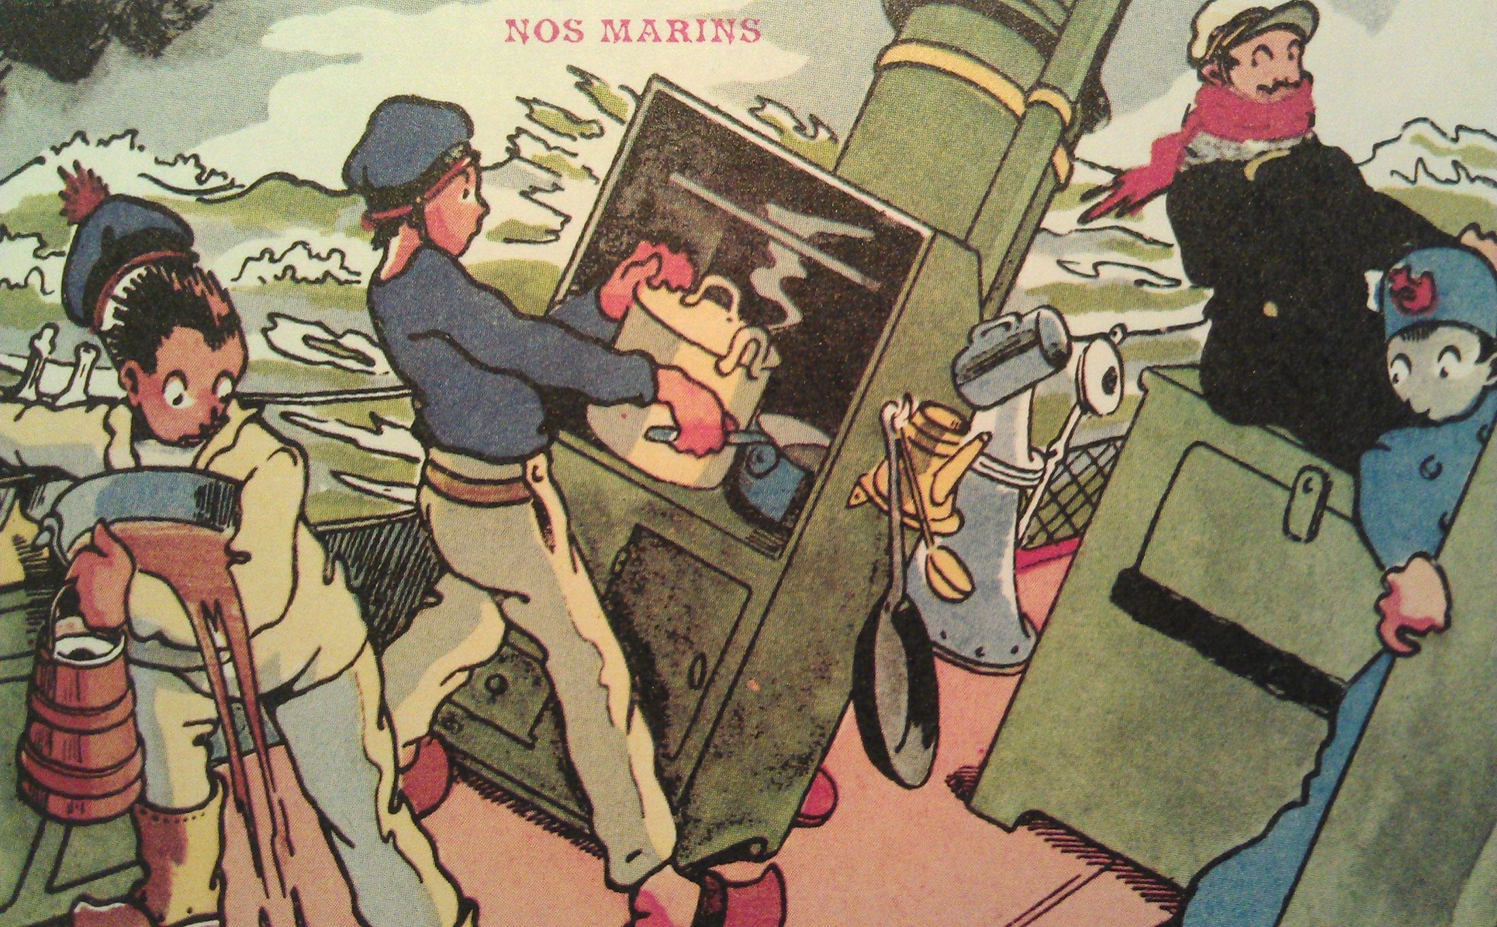
Nos marins (Gervèse)

Slide 26
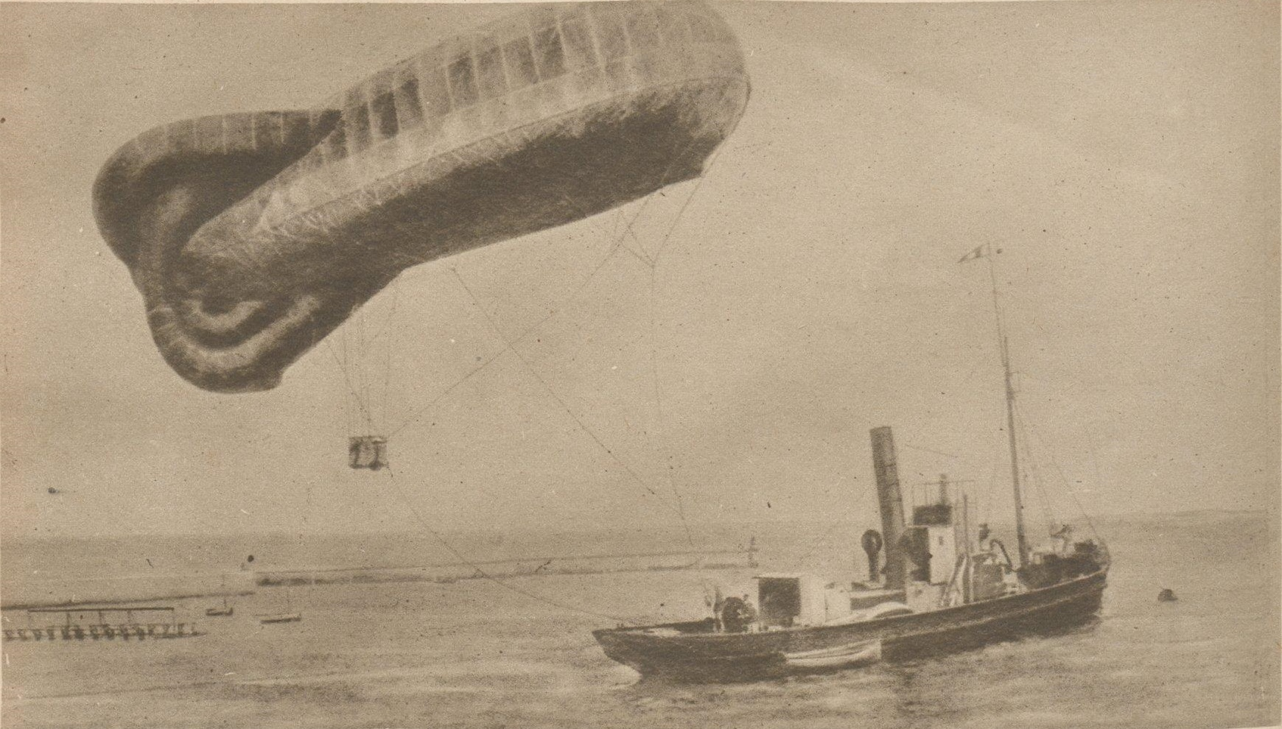
Ballon captif d'observation contre les sous-marins sur les côtes françaises (1917)

Slide 27
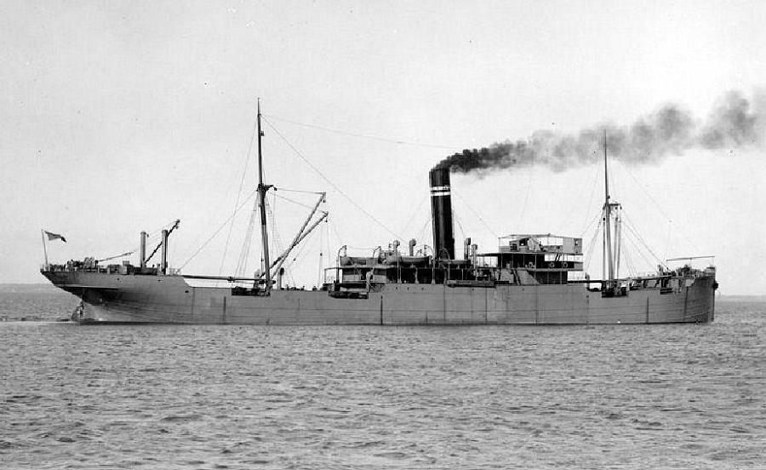
HMS Wonganella Q Ship Méditerranée, Royaume-Uni, Atlantique Nord (mars 1916-juillet 1917)

Slide 28
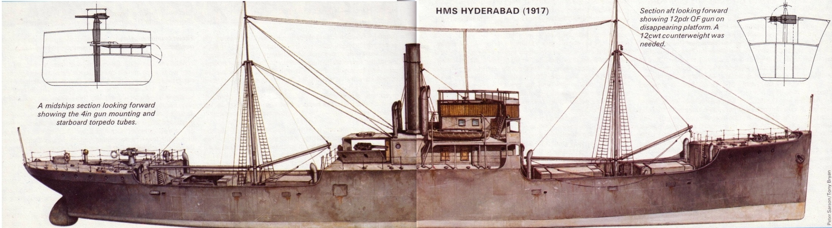
HMS Hyderabad (1917)

Slide 29
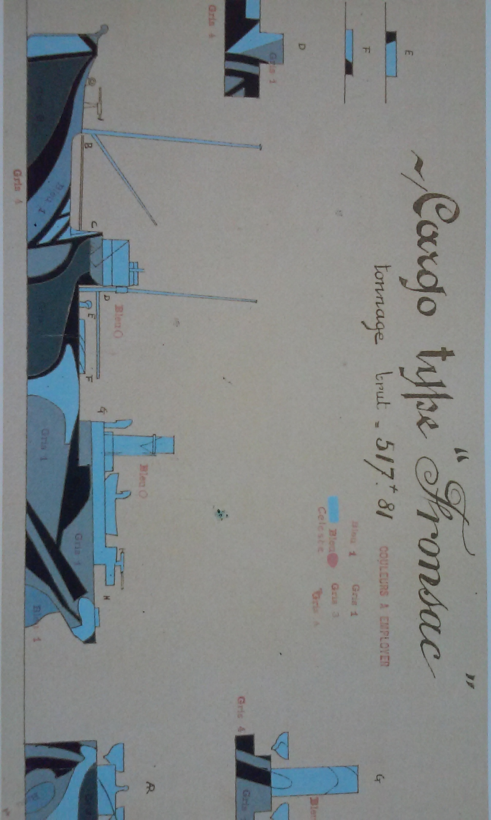
Plan et coupe du camouflage d'un cargo du type Fronsac (Pierre Galtier, 1918)

Slide 30
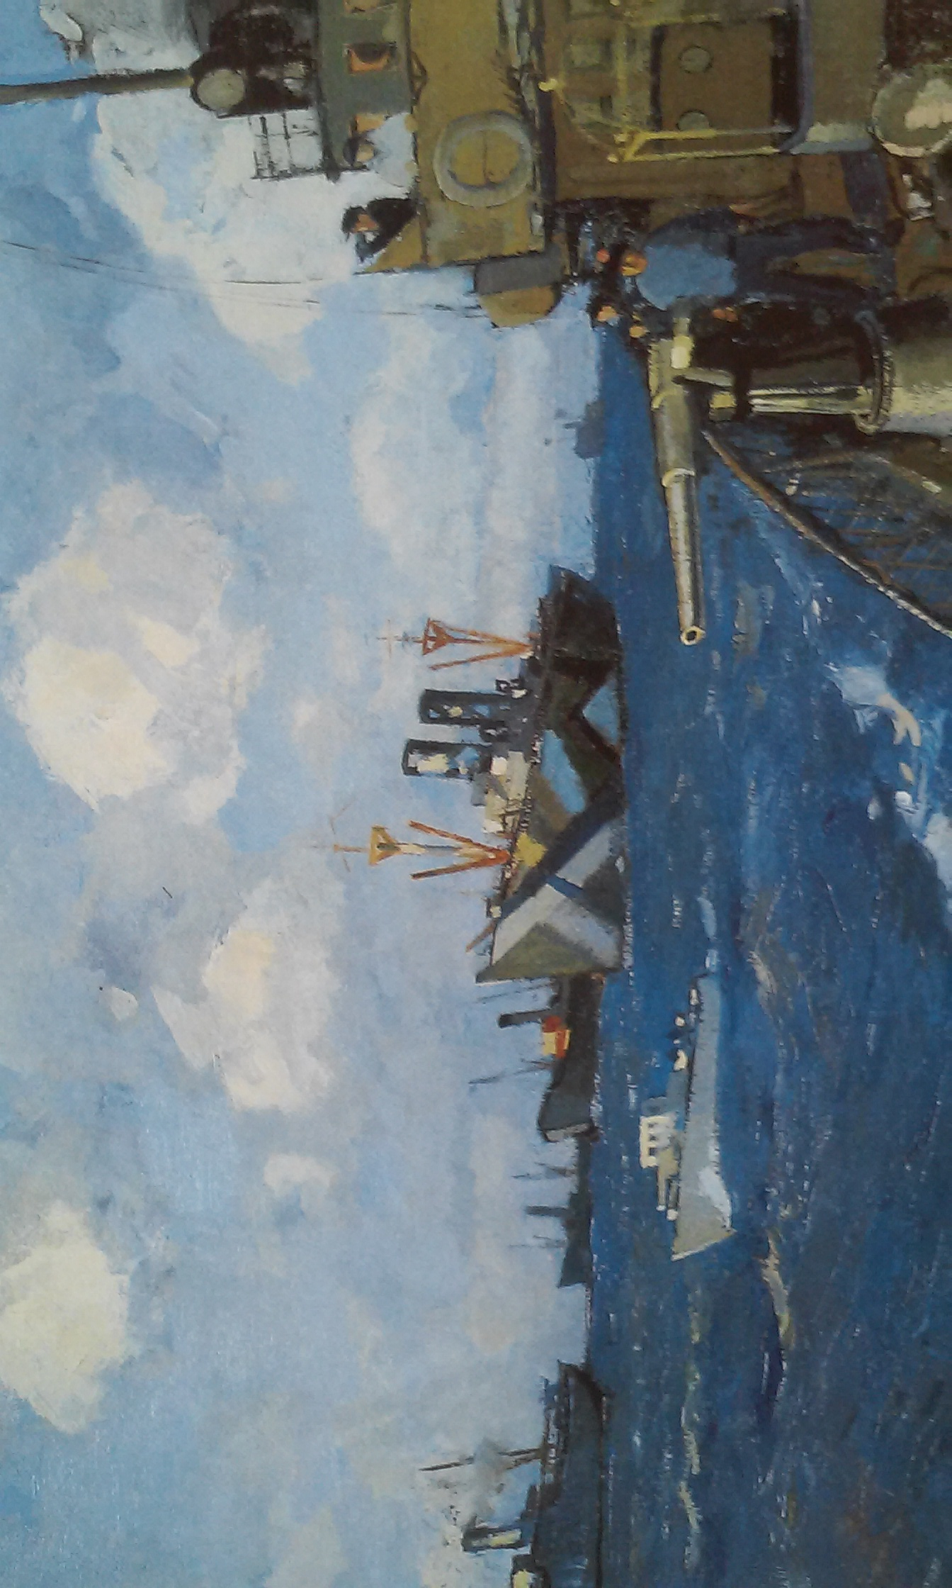
Le convoi (Paul Morchain, 1918 Musée national de la Marine)

Slide 31
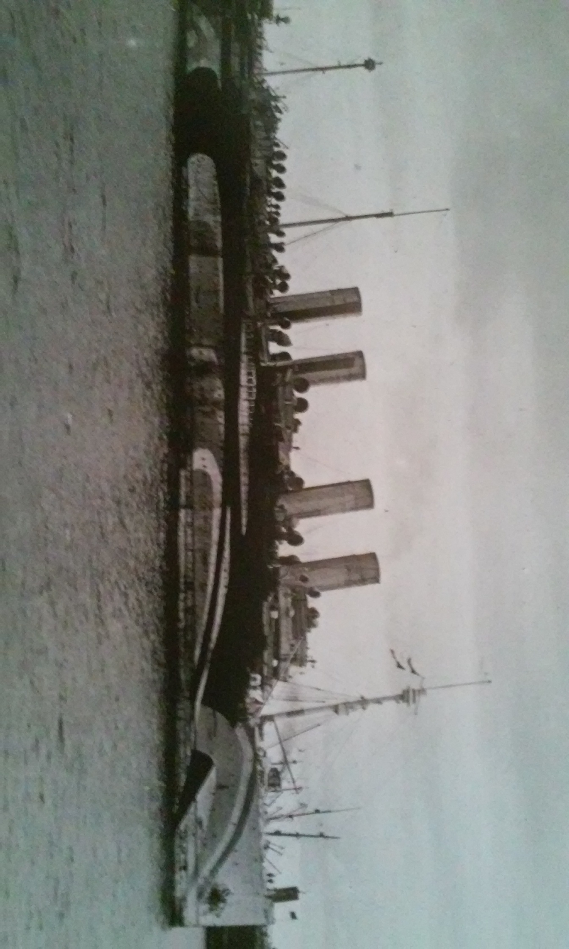
Paquebot américain camouflé (1918)

